Slide 1
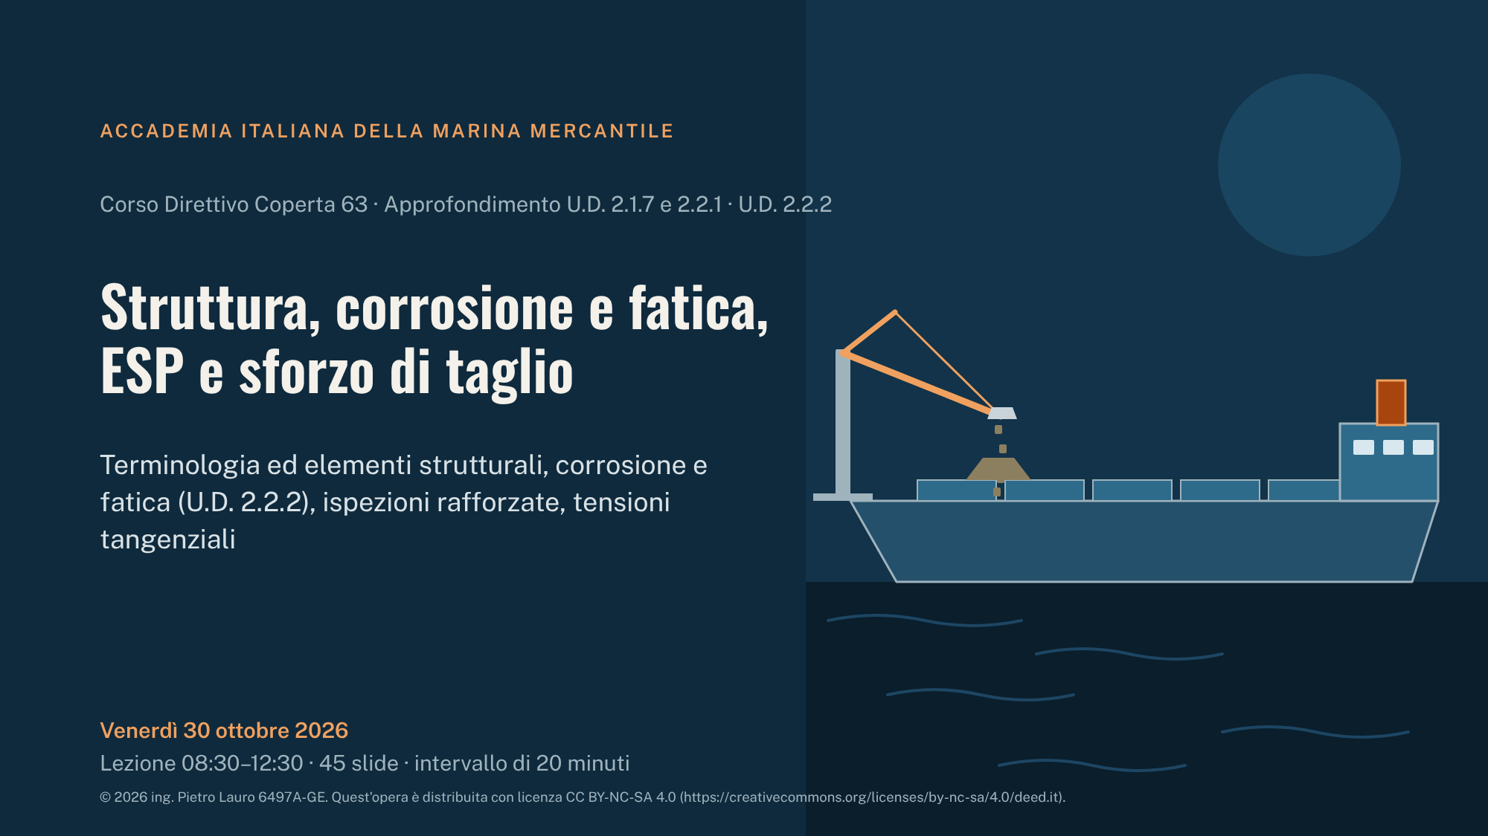
Notes:
Min 0:00–0:05. Presentazione della lezione di approfondimento sulle U.D. 2.1.7 e 2.2.1 (Corso Direttivo Coperta 63). Quattro temi: struttura della nave con terminologia ed elementi principali (08:35–09:20); corrosione e fatica, U.D. 2.2.2 in calendario per oggi (09:20–10:20, fonti IACS UR Z9 e Z10.2, Rec. 46 Rev.2, CSR Pt 1 Ch 3 e Ch 9); programma di ispezioni rafforzate ESP (2011 ESP Code, SOLAS XI-1/2); approfondimento su sforzo di taglio e tensioni tangenziali. Struttura: prima parte 08:30–10:20, intervallo 20 minuti, seconda parte 10:40–12:30; dopo la slide 45, 10 slide di appendice senza tempi con il resto della struttura. Tutti gli schemi sono disegni originali; i numeri sono esempi didattici salvo dove è citata la fonte (2011 ESP Code e suoi emendamenti, IACS UR Z10.2, UR S11, CSR). Programma di riferimento: D.D. 201/2024 e D.D. 76/2025.

Slide 2
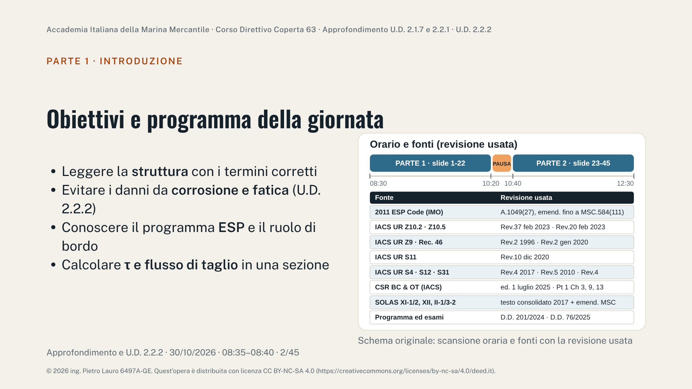
Notes:
Lezione di approfondimento su temi già toccati nelle U.D. 2.1.7 e 2.2.1 e nel Ripasso (struttura della nave, programma di ispezioni rafforzate ESP, sforzo di taglio), con un'ora dedicata alla U.D. 2.2.2 (corrosione e fatica), prevista in calendario per questa mattina. Orario: prima parte 08:30–10:20, intervallo 10:20–10:40, seconda parte 10:40–12:30. Prima parte: 08:35–09:20 struttura di base (terminologia, sistemi d'ossatura, fondo, fianco, cisterne); 09:20–10:20 U.D. 2.2.2, metodi per evitare i danni da corrosione, fatica e movimentazione del carico (slide 11–22). Le slide di struttura non svolte (ponte, paratie, prora e poppa, elementi trasversali e longitudinali, acciai, esercizio, glossario, sezione maestra) sono in appendice dopo la slide 45, senza tempi. Seconda parte: ESP (origine, ciclo di visite, definizioni, spessimetria, documenti, ruolo di bordo) e taglio (dal valore SF alla tensione τ, flusso di taglio, esercizio numerico, corrosione). Cinque minuti per slide, salvo diversa indicazione sul piede di pagina. Gli schemi sono disegni originali; i numeri degli esempi sono didattici salvo dove è citata la fonte. Fonti e revisioni usate, verificate il 29/10/2026 sulle edizioni pubblicate da IACS (copie in DIRCOP63/Fonti/IACS_vigenti_2026-10-29): 2011 ESP Code, risoluzione IMO A.1049(27) con gli emendamenti fino a MSC.584(111) (in vigore dal 1/1/2028) e linee guida MSC.1/Circ.1700; IACS UR Z10.2 Rev.37 (febbraio 2023) e UR Z10.5 Rev.20 (febbraio 2023); IACS UR Z9 Rev.2 (1996) e Rec. 46 Rev.2 (gennaio 2020) per corrosione e movimentazione del carico; IACS UR S11 Rev.10 (dicembre 2020); IACS UR S4 Rev.4 (aprile 2017), UR S12 Rev.5 (maggio 2010), UR S31 Rev.4; CSR BC & OT, edizione consolidata 1 luglio 2025 (Pt 1 Ch 3 Sec 3 margini di corrosione, Ch 9 fatica, Ch 13 spessori di rinnovo); SOLAS XI-1/2, XII e II-1/3-2 (PSPC, MSC.215(82)), testo consolidato 2017 con gli emendamenti MSC citati (vedi Ripasso).

Slide 3
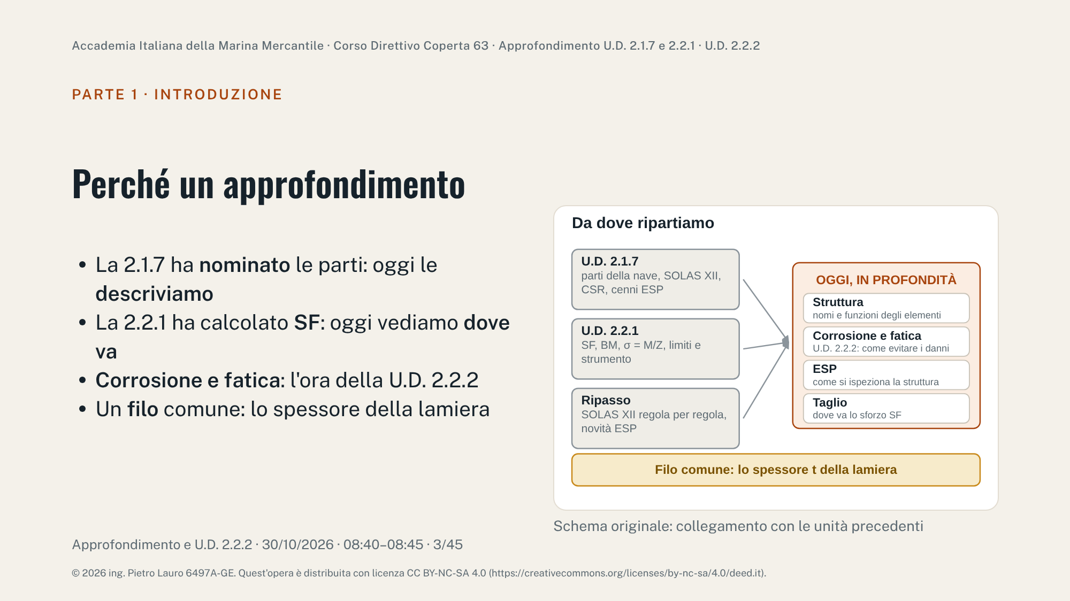
Notes:
Richiamare in due minuti le unità precedenti. Nella 2.1.7 i corsisti hanno visto la sezione maestra, i limiti operativi e costruttivi, SOLAS XII e CSR, e un solo cenno all'ESP (slide 41). Nella 2.2.1 hanno calcolato sforzo di taglio (SF) e momento flettente (BM) sulla trave-scafo e la tensione normale σ = M/Z, ma non la tensione tangenziale. Nel Ripasso hanno letto SOLAS XII sul testo originale e le novità ESP dal 2017. Oggi si entra nel dettaglio. Il filo comune è lo spessore: le regole dimensionano gli spessori (struttura), l'ESP li misura in servizio (spessimetria), e la tensione di taglio dipende direttamente dallo spessore del fianco (τ = q/t). Chiedere: quale parte della sezione porta lo sforzo di taglio? Lasciare la domanda aperta fino alla seconda parte.

Slide 4
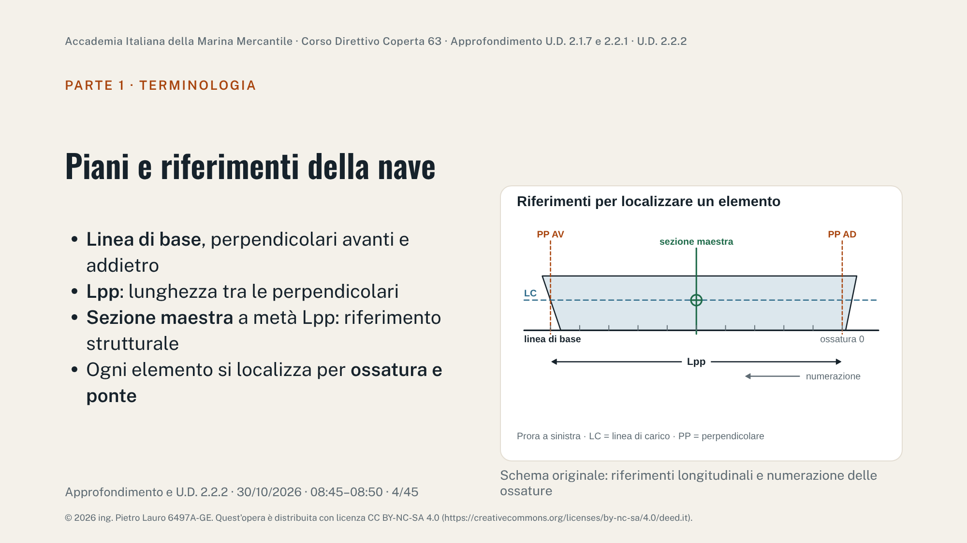
Notes:
Terminologia di base, da usare correttamente nei rapporti. Linea di base (baseline): riferimento orizzontale per le quote verticali. Perpendicolare avanti (PP AV): verticale nell'intersezione tra dritto di prora e linea di carico di progetto; perpendicolare addietro (PP AD): di norma sull'asse del timone. Lpp è la distanza tra le due. La sezione maestra (midship section) sta a metà Lpp ed è il disegno strutturale di riferimento. Piano diametrale: piano verticale longitudinale di simmetria. Le ossature sono numerate con passo costante, di solito a partire da poppa (ossatura 0 in corrispondenza della perpendicolare addietro), ma la convenzione va controllata sui piani della propria nave. In un rapporto di avaria o di ispezione si scrive sempre: stiva, lato, ossatura, altezza (es. stiva 3, dritta, ossatura 112, terzo inferiore). Lo stesso schema di localizzazione si ritrova nei rapporti di spessimetria ESP.

Slide 5
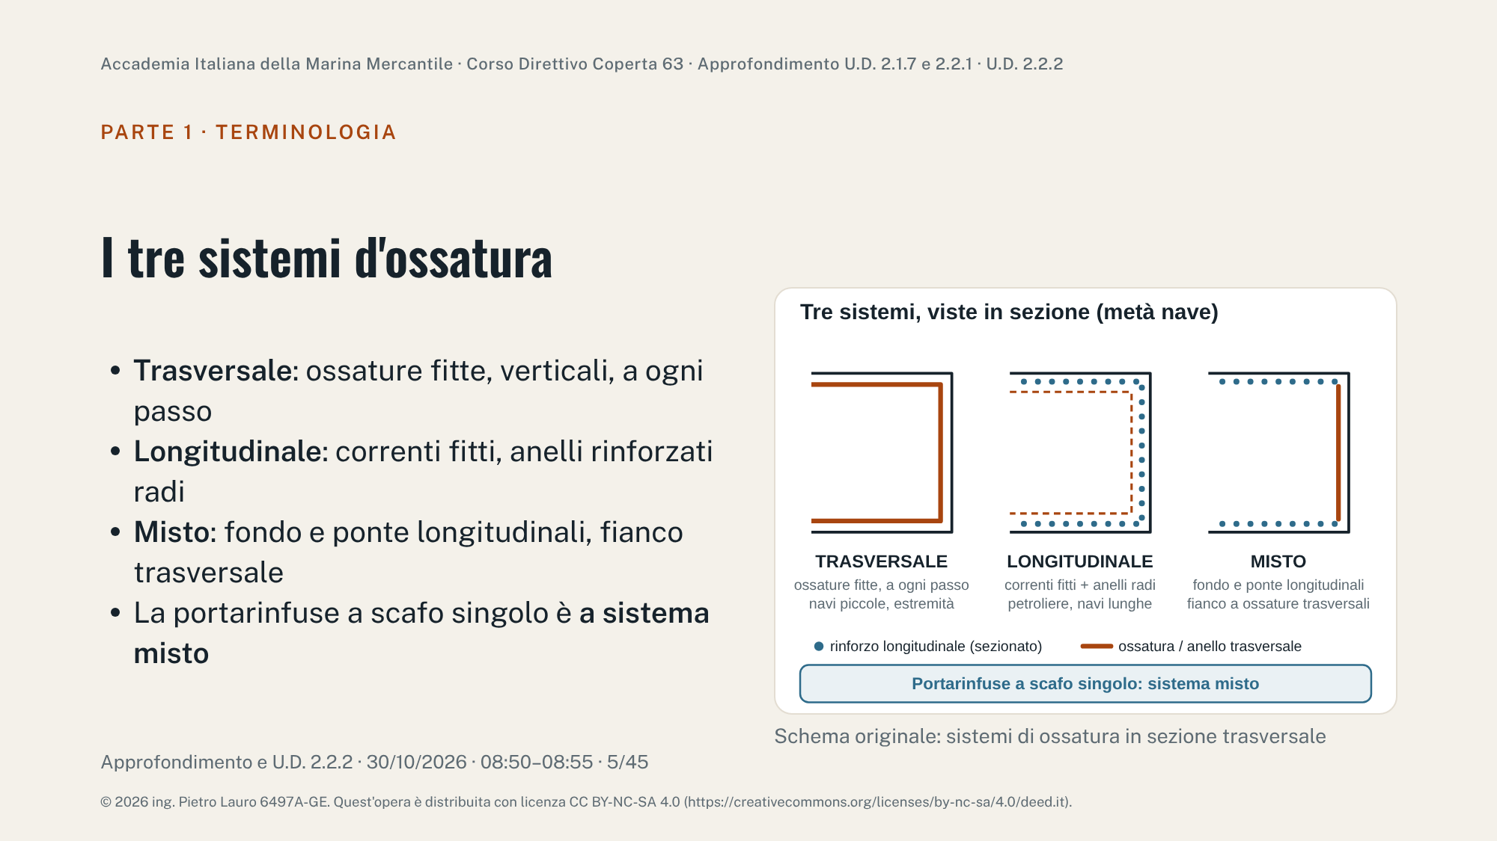
Notes:
Sistema trasversale: ossature (frames) a passo ravvicinato che girano lungo fondo (madieri), fianco (ossature) e ponte (bagli); semplice da costruire, ma porta poco materiale in direzione longitudinale. Sistema longitudinale (introdotto da Isherwood all'inizio del Novecento): rinforzi longitudinali fitti (correnti, longitudinali) sostenuti da anelli trasversali rinforzati (web frames) a intervalli di alcune ossature; tutto il materiale dei rinforzi contribuisce alla robustezza longitudinale. Sistema misto: fondo, doppio fondo, ponte e cisterne alte e a tramoggia a ossatura longitudinale (dove servono le fibre lontane dall'asse neutro), fianco nella stiva a ossature trasversali. È il sistema tipico della portarinfuse a scafo singolo, e spiega perché le ossature di stiva sono un punto delicato: sono elementi trasversali, esposti a urti, corrosione e sforzi locali. Nelle navi a doppio fianco il fianco è spesso a ossatura longitudinale.

Slide 6
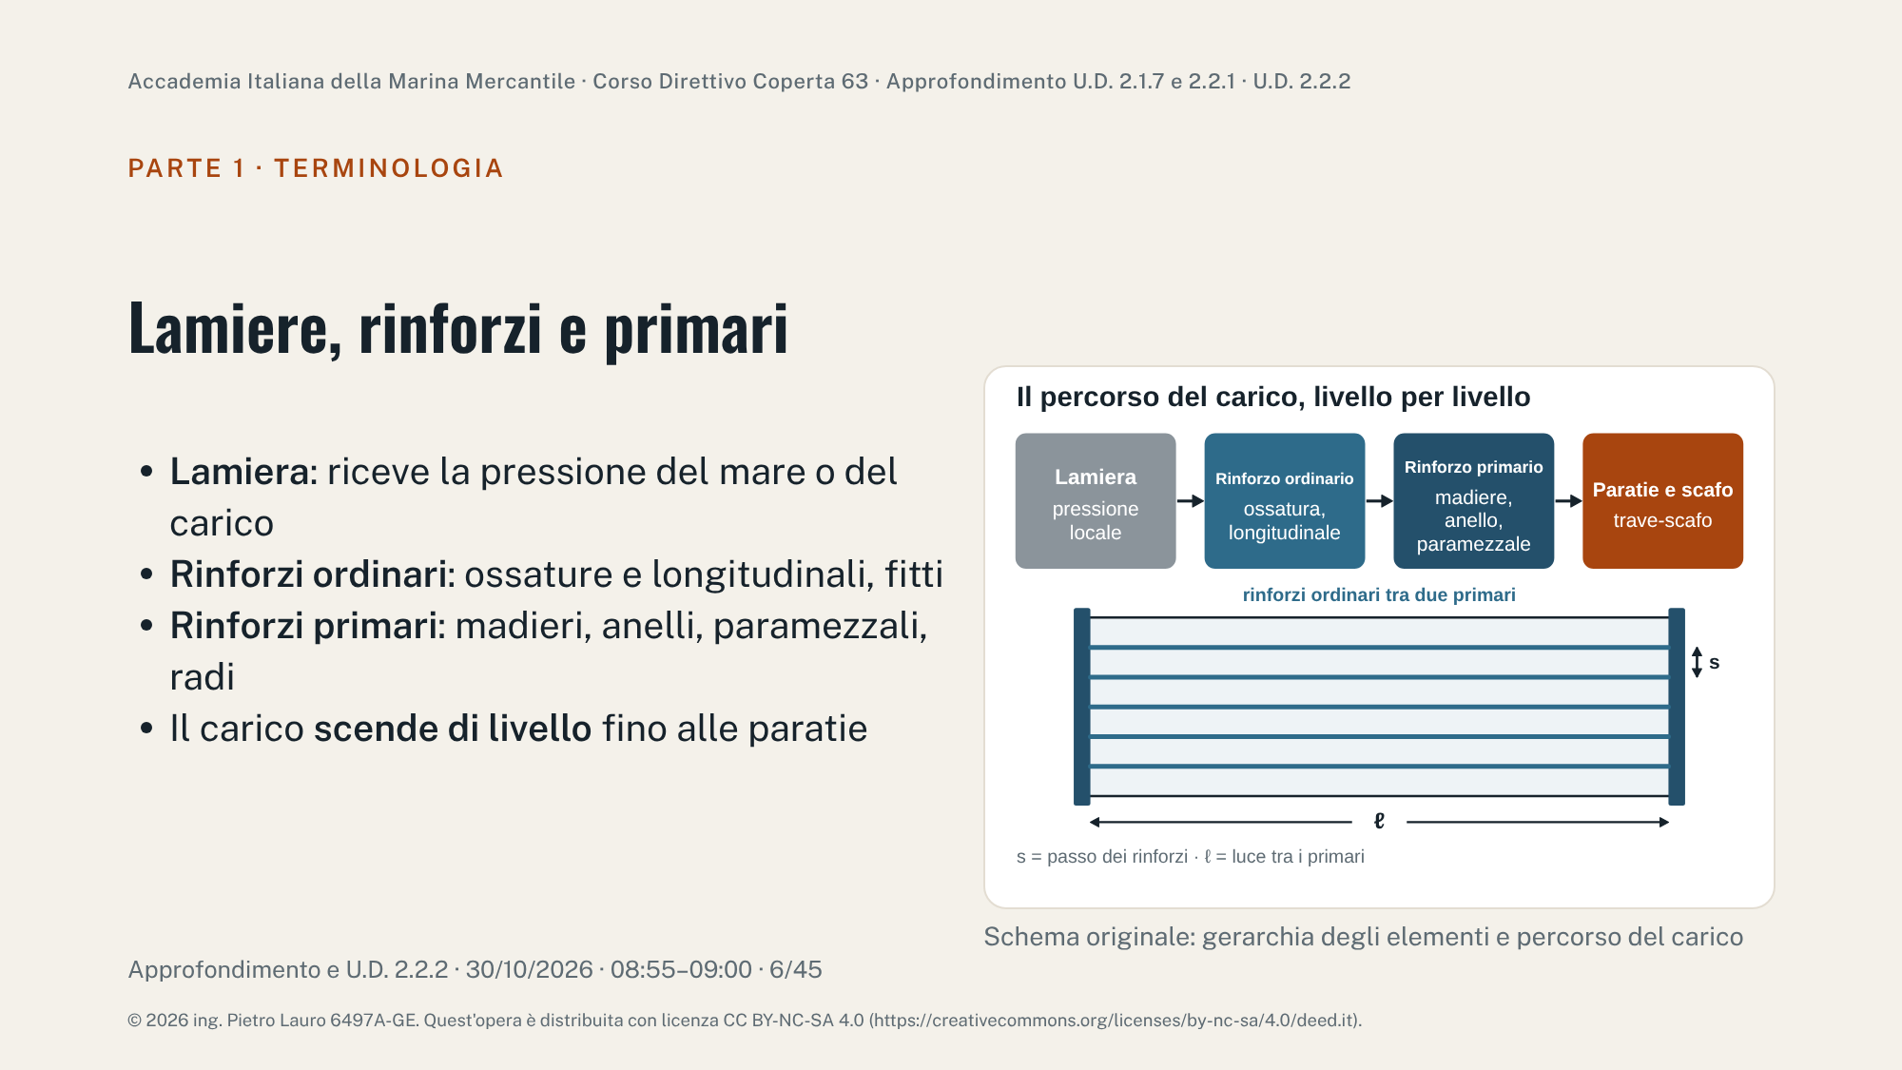
Notes:
Gerarchia usata dalle CSR e dai rapporti di classe. 1) Lamiera (plating): riceve direttamente la pressione (mare, carico, zavorra) e la trasmette ai rinforzi. 2) Rinforzi ordinari (ordinary stiffeners): ossature, longitudinali, correnti; passo s tipico dell'ordine del metro o meno. 3) Rinforzi primari (primary supporting members): madieri, anelli rinforzati, paramezzali, bagli rinforzati; sostengono i rinforzi ordinari sulla luce ℓ. 4) Paratie e trave-scafo: raccolgono tutto e lo portano alla spinta. Conseguenza pratica: un danno a un primario (madiere cricca, anello deformato) è più grave di un danno a un singolo rinforzo, perché scarica il percorso del carico su un'area maggiore. Questa gerarchia ritorna nell'ESP: la close-up survey si estende a 'anelli trasversali' e 'ossature', cioè proprio a primari e ordinari.

Slide 7
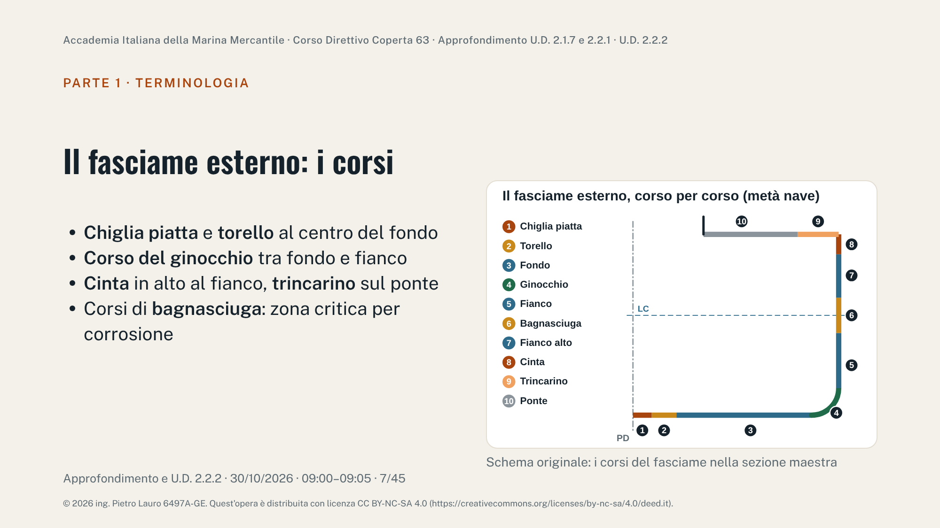
Notes:
Il fasciame è formato da corsi (strakes), file di lamiere longitudinali. Dal centro verso il ponte: chiglia piatta (keel plate), torello (garboard strake), fondo (bottom plating), corso del ginocchio (bilge strake, curvo), fianco (side shell), corsi di bagnasciuga (wind and water strakes, attorno alle linee di galleggiamento tra zavorra e pieno carico), cinta (sheer strake, il corso più alto del fianco) e, sul ponte, trincarino (stringer plate) e lamiere di ponte. Cinta e trincarino sono le fibre più lontane dall'asse neutro: lavorano con le tensioni di flessione più alte, sono spesso di acciaio ad alta resistenza e il loro spigolo non va saldato con attacchi provvisori. I corsi di bagnasciuga sono alternativamente bagnati e asciutti e si corrodono più velocemente: per questo l'ESP li cita espressamente nella spessimetria. Il ginocchio porta l'aletta di rollio, saldata con cura per non innescare cricche nel fasciame.

Slide 8
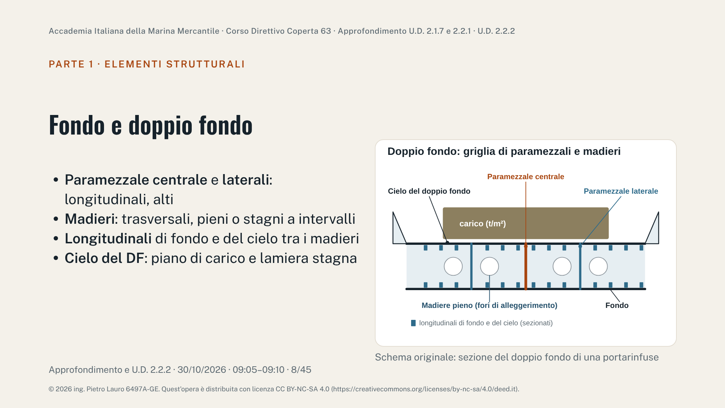
Notes:
Il doppio fondo (DF) è una griglia. In senso longitudinale: paramezzale centrale (centre girder), continuo e spesso stagno, e paramezzali laterali (side girders); tra questi corrono i longitudinali di fondo e del cielo. In senso trasversale: madieri (floors), pieni con fori di alleggerimento, stagni dove delimitano le cisterne, alternati in alcune navi a madieri aperti a traliccio. Il cielo del doppio fondo (inner bottom o tank top) è il pavimento della stiva: il suo limite in t/m² e le masse ammesse per stiva (U.D. 2.2.1) dipendono proprio da questa griglia, che lavora come una piastra tra le paratie trasversali. Il DF ospita zavorra e combustibile: gli spazi sono stretti, bui e pericolosi (spazi chiusi). In ESP le cisterne del DF sono cisterne di zavorra da ispezionare, con close-up survey degli anelli e misure di spessore. Errori tipici: chiamare 'madiere' il paramezzale, o 'cielo' il fondo esterno.

Slide 9
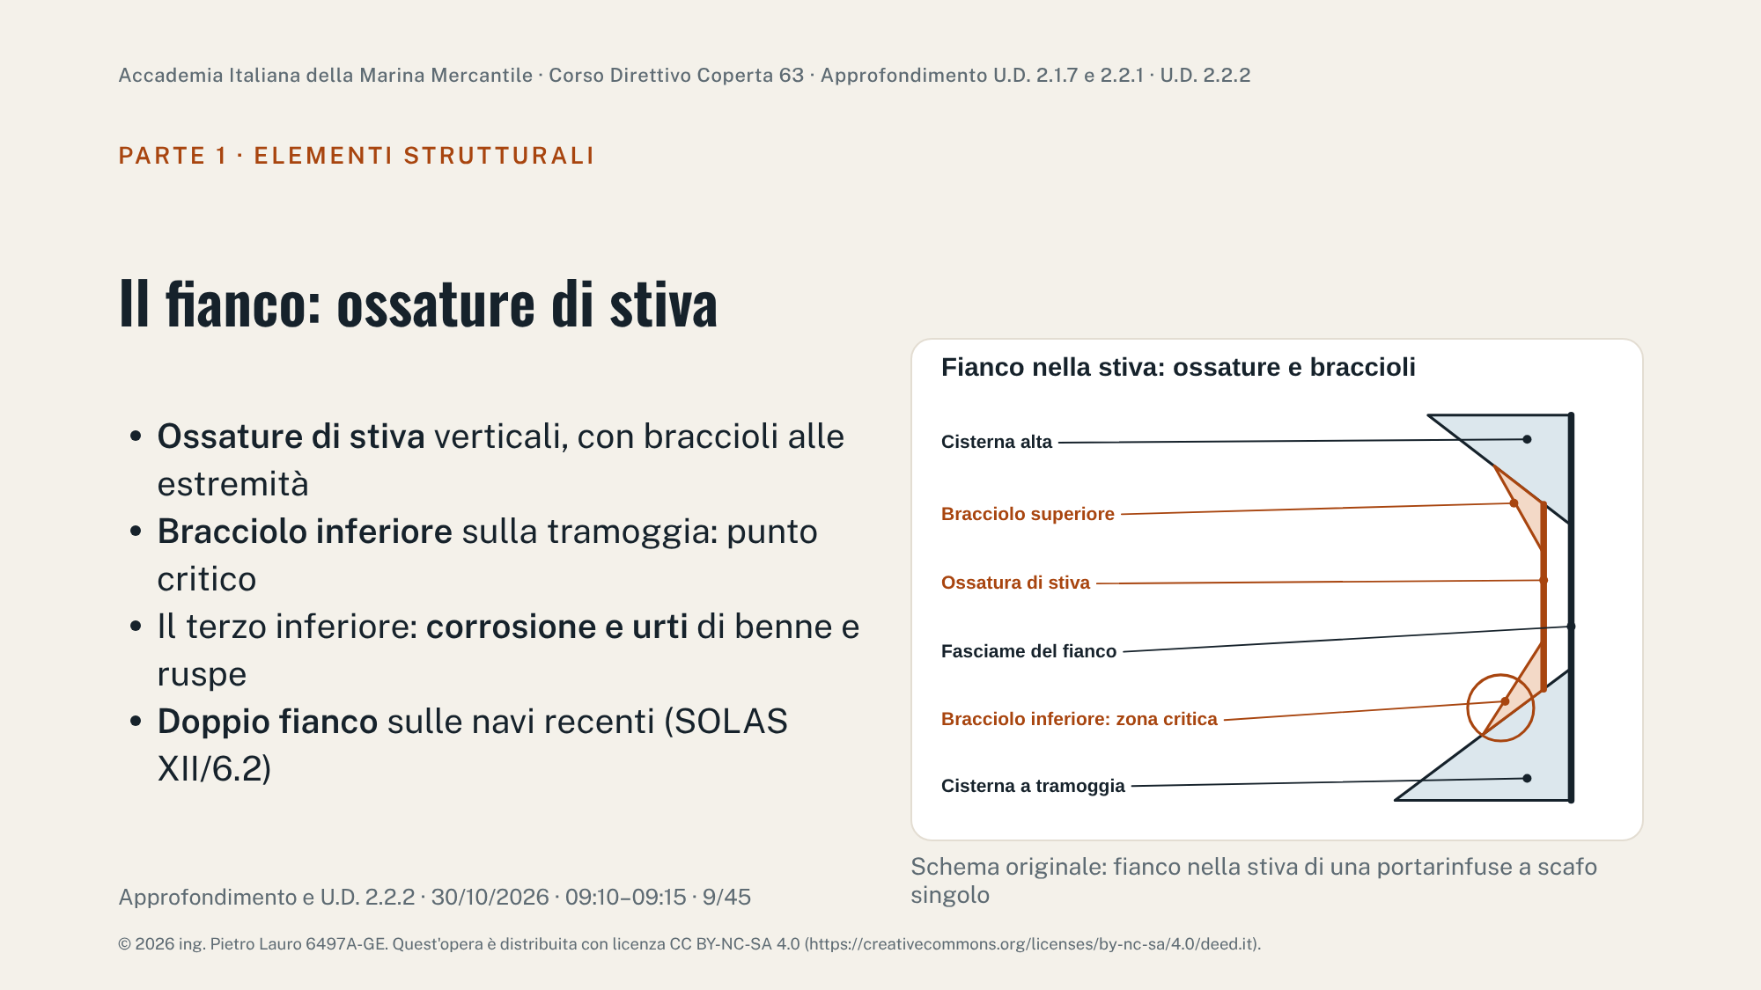
Notes:
Nella portarinfuse a scafo singolo il fianco in stiva è a ossatura trasversale. Ogni ossatura di stiva (hold frame) è collegata in alto alla cisterna alta e in basso alla cisterna a tramoggia con braccioli (brackets). La zona più delicata è il terzo inferiore con il bracciolo inferiore: lì si sommano corrosione (condensa e residui del carico), urti di benne e ruspe durante lo scarico e concentrazioni di tensione al piede del bracciolo. Il distacco di ossature e il cedimento del fianco sono tra le cause riconosciute delle perdite di portarinfuse negli anni '90; per questo IACS ha introdotto i requisiti UR S12 (struttura del fianco) e S31 (criteri di rinnovo delle ossature) e l'ESP chiede close-up survey delle ossature crescente con l'età. Le portarinfuse a doppio fianco hanno il fianco interno liscio verso la stiva: lo spazio tra i due fianchi va ispezionato (vedi Ripasso, SOLAS XII/6.2). Domanda: perché l'ossatura è più esposta del fianco liscio? (spigoli, flange, ristagno di residui).

Slide 10
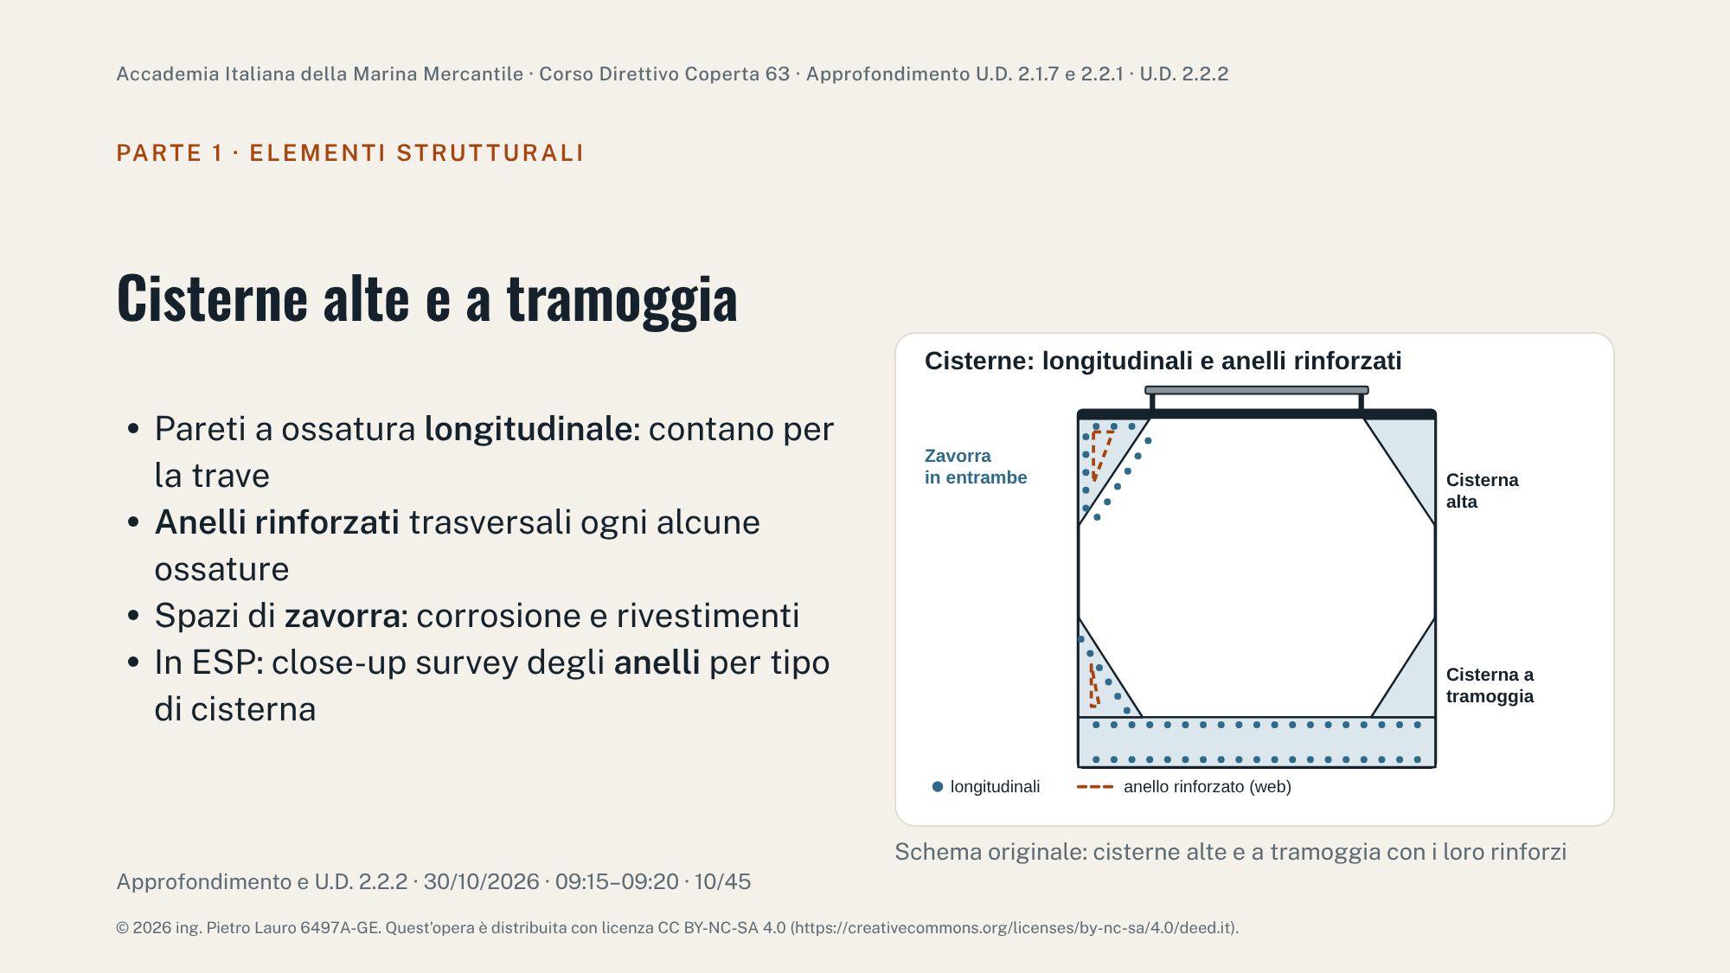
Notes:
Le cisterne alte (topside tanks) e a tramoggia (hopper tanks) chiudono gli spigoli della stiva: danno al carico la forma che lo autolivella e sono le prime cisterne di zavorra della nave. Le loro lamiere (ponte, fianco, lamiera inclinata) sono irrigidite da longitudinali: fanno parte della trave-scafo e contribuiscono al momento d'inerzia della sezione. I longitudinali sono sostenuti da anelli rinforzati trasversali (transverse web frames) a intervalli di alcune ossature. Sono spazi di zavorra con acqua di mare, aria umida e cicli termici: il rivestimento è decisivo. Nell'ESP la close-up survey alla prima visita di rinnovo riguarda un anello trasversale con le lamiere e i longitudinali associati in due cisterne rappresentative di ogni tipo; con l'età si passa a tutti gli anelli di ogni cisterna. Il termine 'transverse web' dei rapporti di classe indica proprio questi anelli.

Slide 11
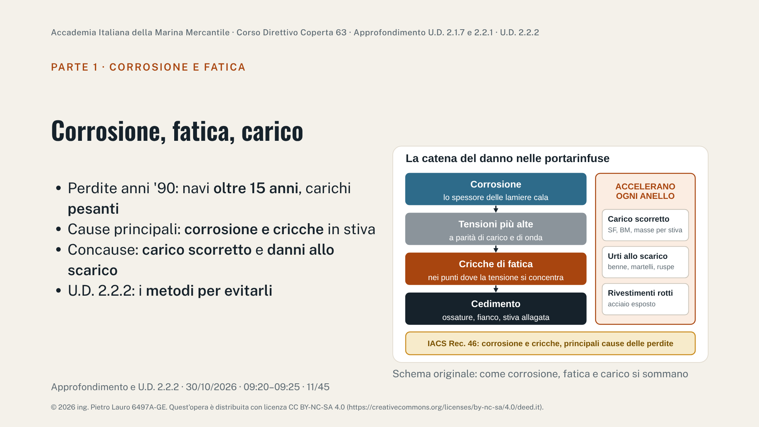
Notes:
Min 09:20. Inizia il blocco della U.D. 2.2.2: metodi per evitare gli effetti nocivi di corrosione, fatica e inadeguata movimentazione del carico sulle portarinfuse (competenza della tabella STCW A-II/2 richiamata dal programma D.D. 201/2024). Punto di partenza: IACS Rec. 46 Rev.2 (gennaio 2020), paragrafo 1.1. Dopo le perdite di portarinfuse a scafo singolo dei primi anni '90, le indagini IACS hanno mostrato che la maggior parte delle navi perse aveva più di 15 anni e trasportava carichi ad alta densità (minerale di ferro, prodotti siderurgici); i fattori principali erano la corrosione e le cricche della struttura nelle stive, con il contributo di sovrasollecitazioni da carico errato e di danni fisici al fianco durante lo scarico. Le contromisure IACS elencate nella stessa raccomandazione (paragrafo 1.2): dal 1991 rivestimenti obbligatori nelle cisterne di zavorra delle navi nuove; dal 1993 rivestimenti di fianco e paratie nelle stive (oggi UR Z9) e programma ESP; dal 1997 strumento di carico obbligatorio sulle navi esistenti di 150 m e oltre. La figura è la scaletta dell'ora: corrosione, fatica, poi carico e cosa fa il bordo.

Slide 12
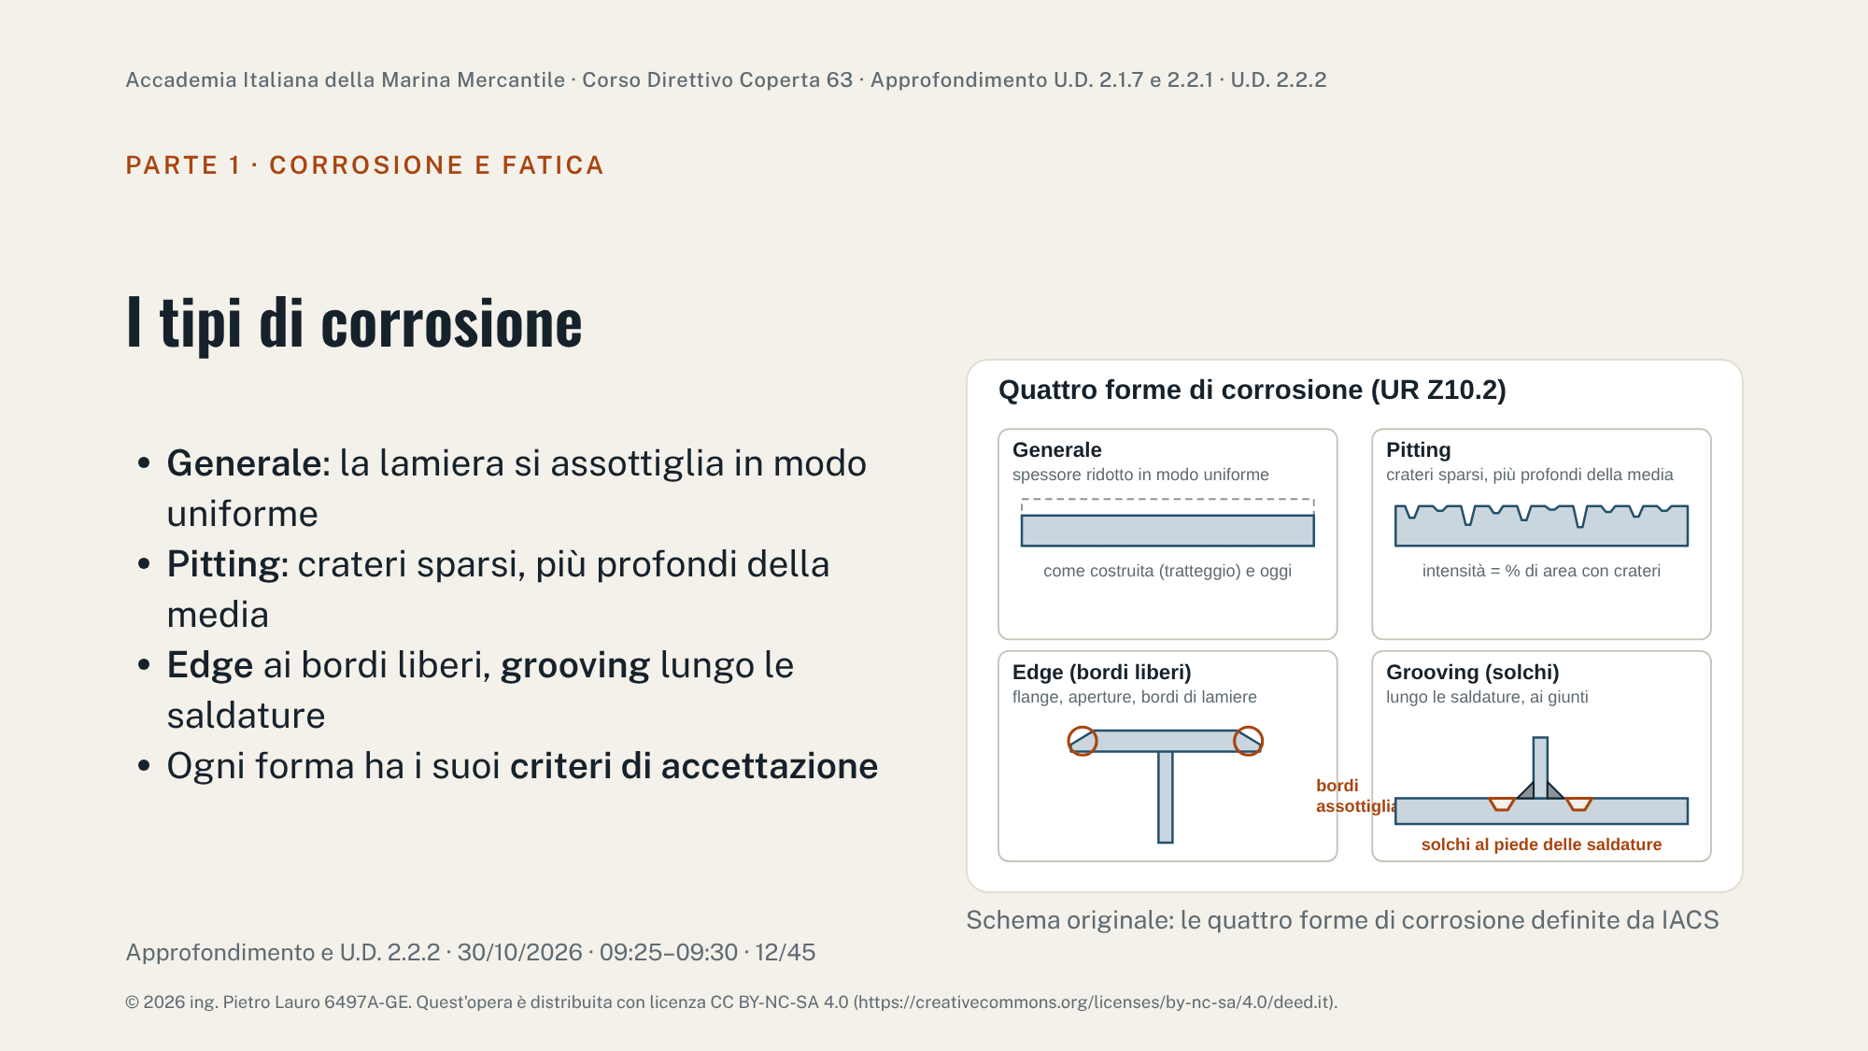
Notes:
Definizioni di IACS UR Z10.2 Rev.37 (febbraio 2023), paragrafi 1.2.17–1.2.19. Pitting: punti o aree di corrosione sparse con perdite locali maggiori della corrosione generale circostante; l'intensità del pitting è la percentuale di superficie interessata (figura 1 della UR). Edge corrosion: corrosione locale ai bordi liberi di lamiere, rinforzi, elementi primari e intorno alle aperture. Grooving: perdita locale di materiale vicino alle saldature, lungo i rinforzi saldati e ai giunti di testa o di lato delle lamiere. Criteri per le navi CSR (UR Z10.2, paragrafi 8.2–8.4): nelle strutture del fianco, se il pitting supera il 15 % si misurano i cinque crateri più profondi su un'area pulita di almeno 300 mm, e lo spessore residuo deve essere almeno il 75 % di quello di costruzione nelle anime e flange di ossature e braccioli e il 70 % nel fasciame attaccato a ciascuna ossatura (fianco, tramoggia, cisterna alta), senza superare lo spessore di rinnovo. Nelle altre strutture, con pitting sotto il 20 %, ogni misura deve rispettare il minore tra 0,7 (t costruzione − t aggiunta volontaria) e t rinnovo − 1 mm; per l'edge corrosion vale lo stesso criterio; per il grooving il minore tra 0,75 (t costruzione − t aggiunta volontaria) e t rinnovo − 0,5 mm. Messaggio per il bordo: la corrosione locale è insidiosa perché la media dello spessore può sembrare buona mentre un solco al piede di una saldatura riduce la sezione resistente proprio dove la tensione è più alta.

Slide 13
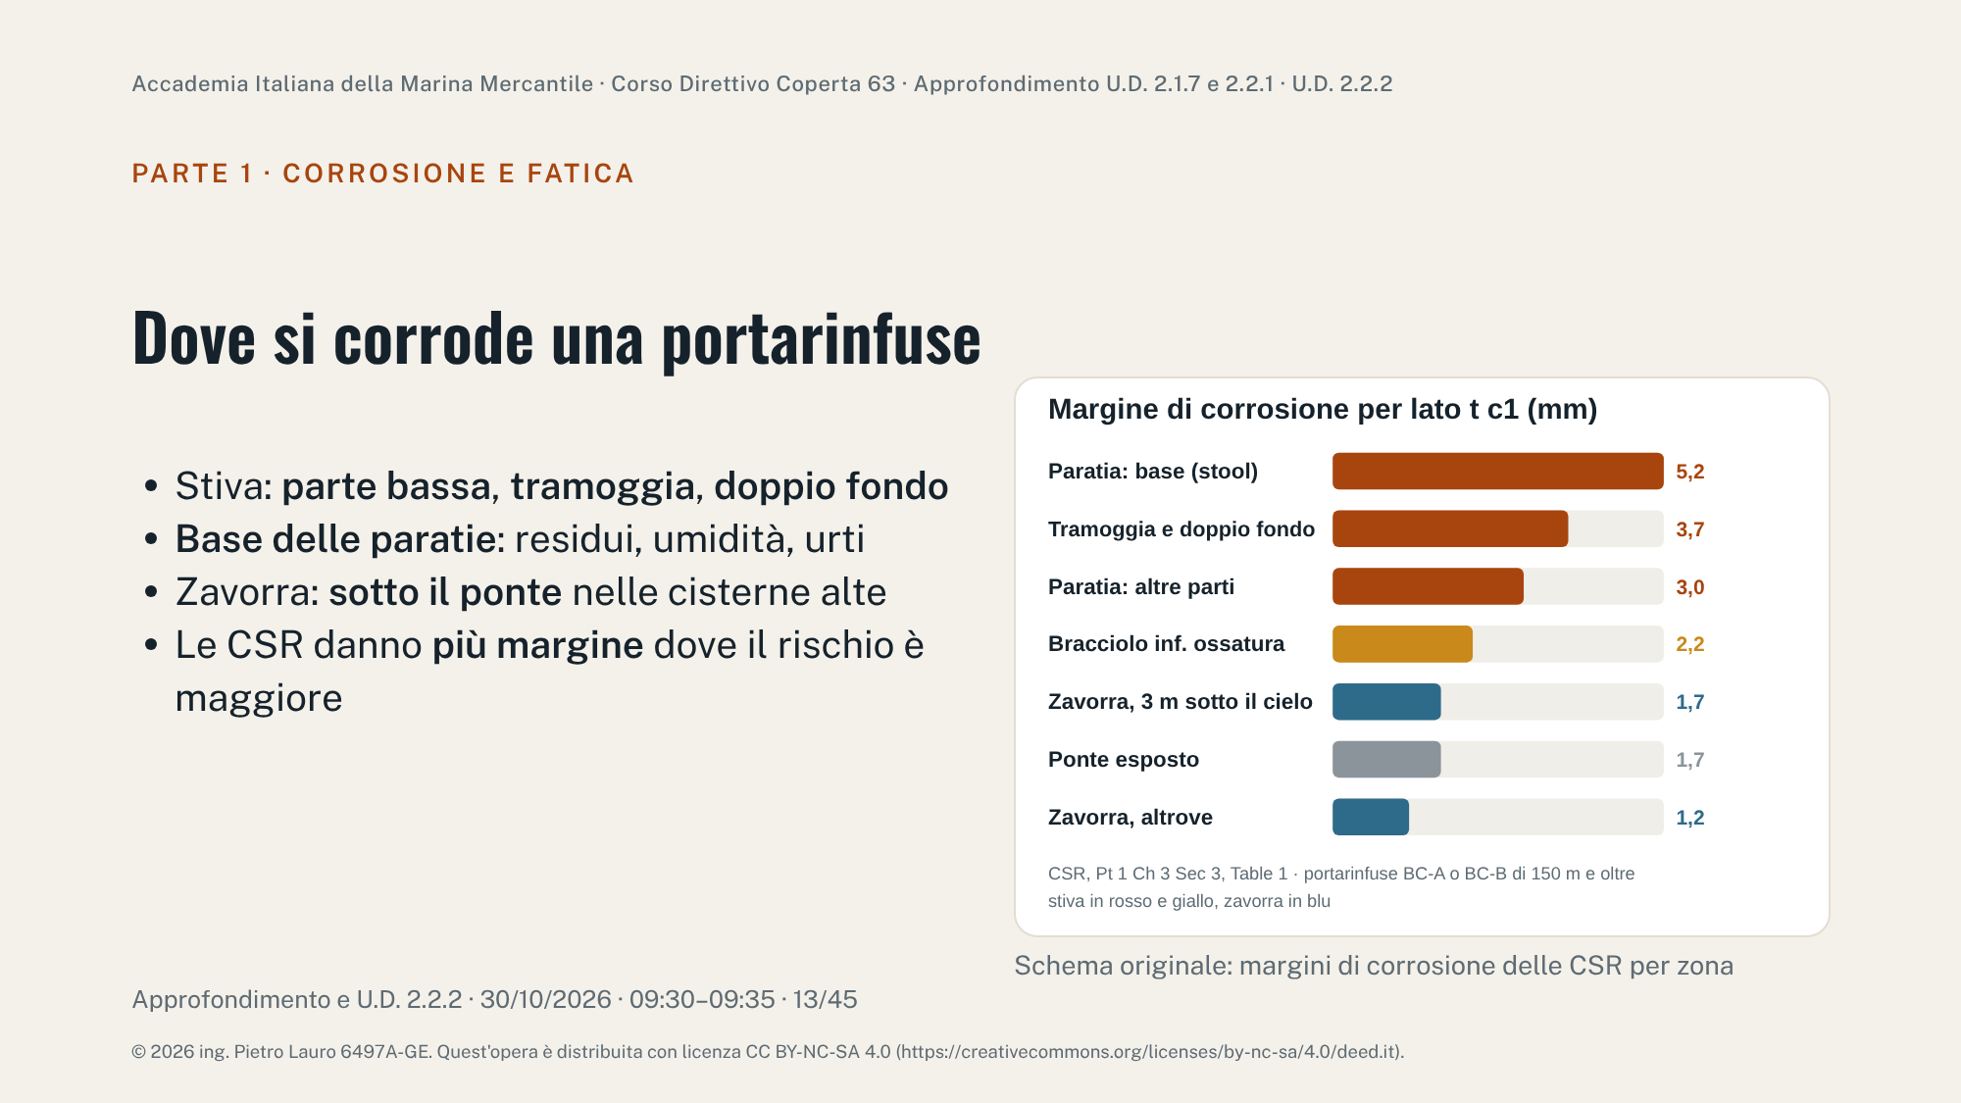
Notes:
I margini di corrosione delle CSR (edizione 1 luglio 2025, Pt 1 Ch 3 Sec 3, Table 1) sono una mappa ufficiale di dove una portarinfuse si corrode di più. Valori per lato (t c1) per navi con notazione BC-A o BC-B e lunghezza al bordo libero di 150 m e oltre: base della paratia trasversale (lamiere inclinata, verticale e superiore dello stool) 5,2 mm; lamiera inclinata della tramoggia e cielo del doppio fondo, lato stiva, 3,7 mm; altre parti della paratia 3,0 mm; anime e flange dei braccioli inferiori delle ossature di stiva 2,2 mm; cisterne di zavorra, elementi entro 3 m sotto il cielo 1,7 mm, altrove 1,2 mm; ponte esposto 1,7 mm. Per le altre portarinfuse i valori in stiva sono circa la metà (per esempio stool 2,6 mm, tramoggia e doppio fondo 2,4 mm). Il margine totale di un elemento è t c = arrotondamento al mezzo millimetro superiore di (t c1 + t c2) più una riserva di 0,5 mm, dove t c1 e t c2 sono i valori dei due lati. Esempio: lamiera della tramoggia, lato stiva 3,7 mm e lato zavorra 1,2 mm: 4,9 arrotondato a 5,0, più 0,5 = 5,5 mm. Perché la base delle paratie: si accumulano residui del carico e acqua di lavaggio, è colpita da benne e ruspe ed è difficile da ispezionare. Perché la zona sotto il ponte delle cisterne di zavorra: aria umida e salina, cicli termici giorno-notte, e il rivestimento si degrada prima.

Slide 14
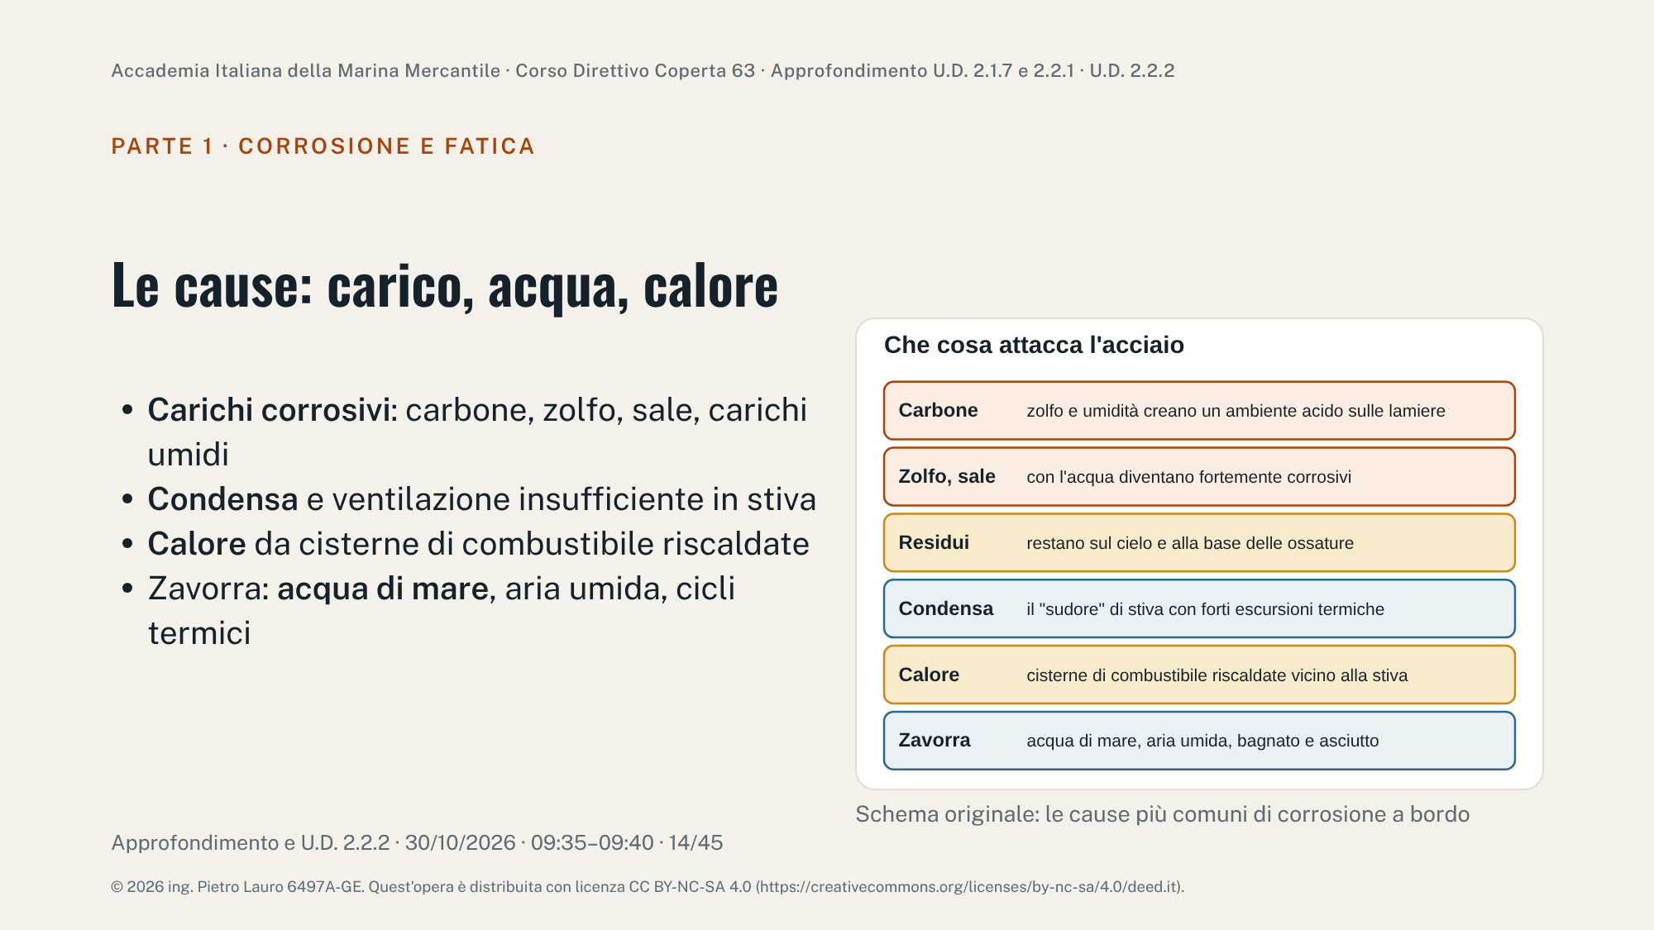
Notes:
IACS Rec. 46 Rev.2, paragrafo 5.9: i rivestimenti delle stive si degradano per la natura corrosiva del carico, i carichi ad alta temperatura, l'assestamento del carico durante il viaggio e l'azione abrasiva; dove il rivestimento manca o è rotto la velocità di corrosione aumenta molto, specialmente con carichi corrosivi come il carbone. Il carbone contiene zolfo che con l'umidità forma acidi; lo zolfo alla rinfusa e i residui salini sono aggressivi in presenza di acqua (vedere le schede del Codice IMSBC del carico specifico per le precauzioni su pulizia e umidità). La condensa (sweat) si forma quando aria calda e umida incontra lamiere fredde: ventilazione corretta secondo il punto di rugiada, quando il carico lo permette. Le cisterne di combustibile riscaldate adiacenti alla stiva o alle cisterne di zavorra aumentano la temperatura e quindi la velocità di corrosione. Nelle cisterne di zavorra il nemico è l'alternanza bagnato-asciutto e la zona alta, dove l'aria è umida e salina. Collegamento con la slide precedente: le zone a margine più alto delle CSR sono quelle in cui queste cause agiscono insieme. Le osservazioni su carbone e zolfo sono indicazioni generali: per ogni carico fanno fede la scheda IMSBC e le istruzioni dell'armatore.

Slide 15
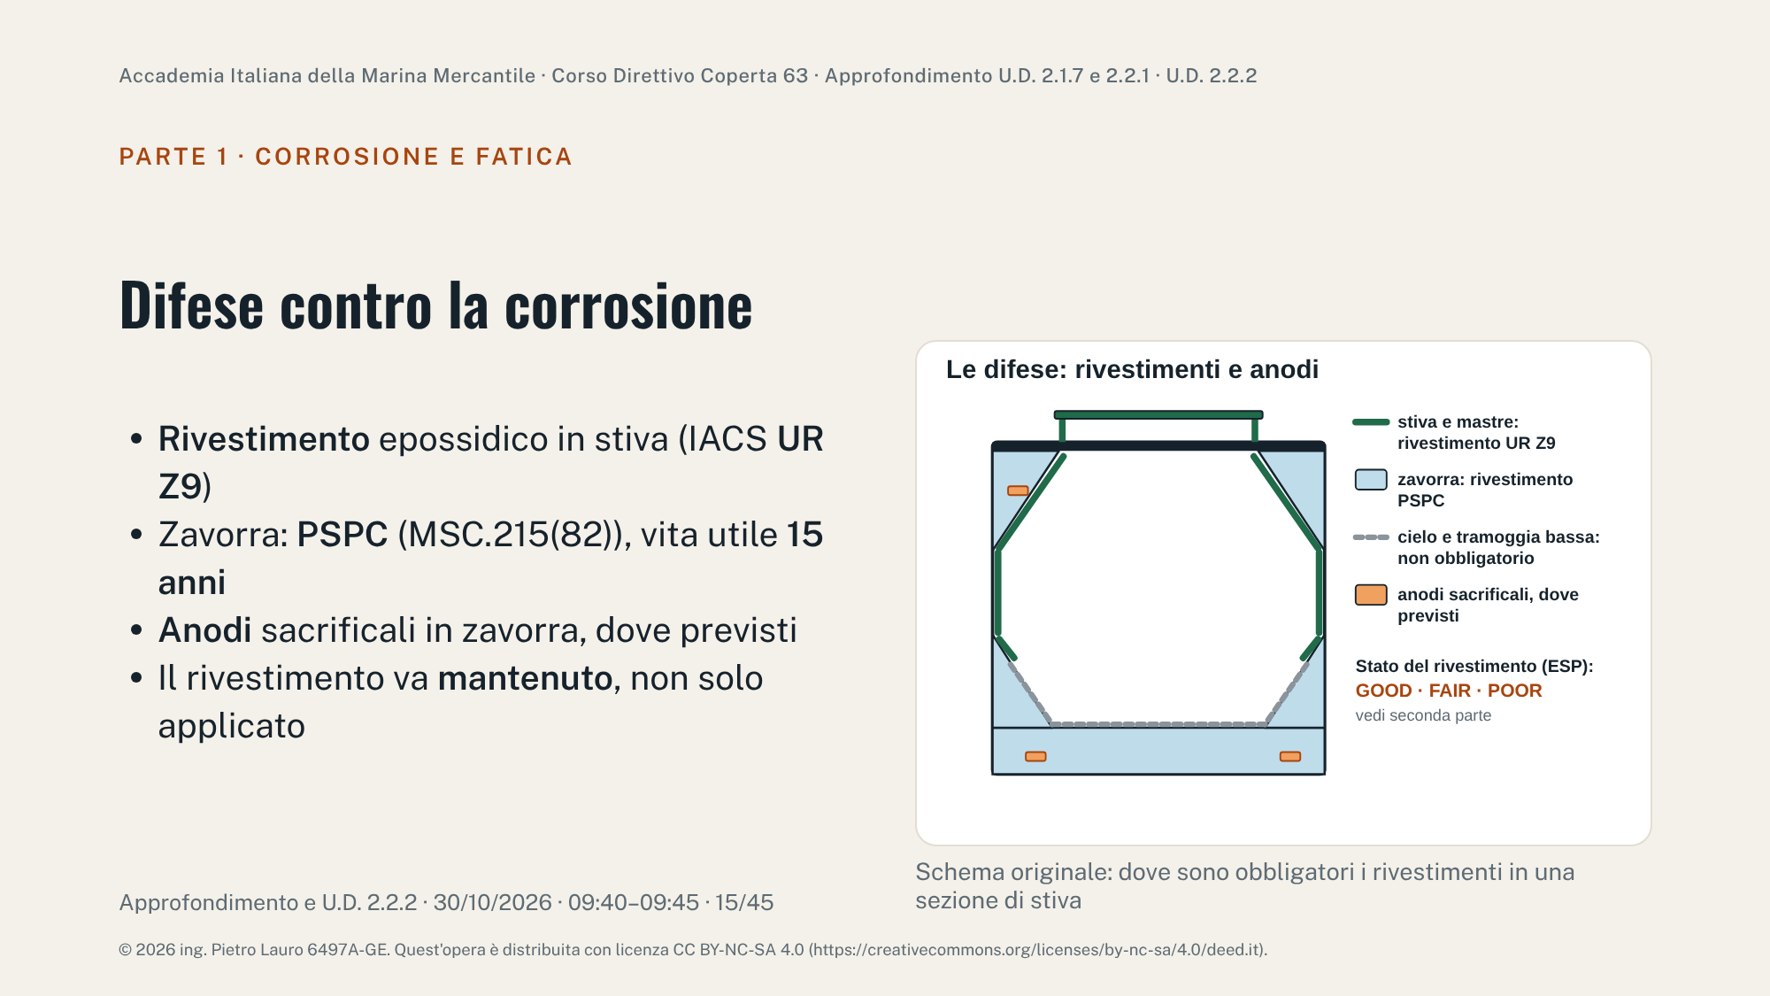
Notes:
IACS UR Z9 Rev.2 (1996), navi per cui la classe è richiesta dal 1° luglio 1998: in costruzione tutte le superfici interne ed esterne di mastre e coperchi delle stive e tutte le superfici interne delle stive, esclusi il cielo del doppio fondo e la lamiera inclinata delle tramogge fino a circa 300 mm sotto i braccioli delle ossature, hanno un rivestimento protettivo efficiente (epossidico o equivalente) applicato secondo il fabbricante; nella scelta l'armatore tiene conto dei carichi previsti. Le zone escluse sono quelle più colpite da benne e ruspe: lì il rivestimento durerebbe poco, e infatti le CSR danno margini di corrosione maggiori (slide precedente). Cisterne di zavorra: SOLAS II-1/3-2 rende obbligatorio il Performance Standard for Protective Coatings (risoluzione MSC.215(82)) per le cisterne di zavorra delle navi di 500 GT e oltre e per gli spazi a doppio fianco delle portarinfuse di 150 m e oltre (date di applicazione nel Ripasso), con vita utile di riferimento del rivestimento di 15 anni in condizione GOOD. Gli anodi sacrificali di zinco o alluminio integrano il rivestimento nelle cisterne che restano piene a lungo. Le CSR, nella verifica a fatica, assumono che il rivestimento delle cisterne di zavorra protegga per una parte della vita di progetto e che poi la struttura lavori in ambiente corrosivo (Pt 1 Ch 9 Sec 3, Table 5): il rivestimento conta anche per la fatica. Lo stato del rivestimento (GOOD, FAIR, POOR) è definito dalla UR Z10.2, paragrafo 1.2.13, e decide l'estensione delle visite ESP: lo vediamo nella seconda parte.

Slide 16
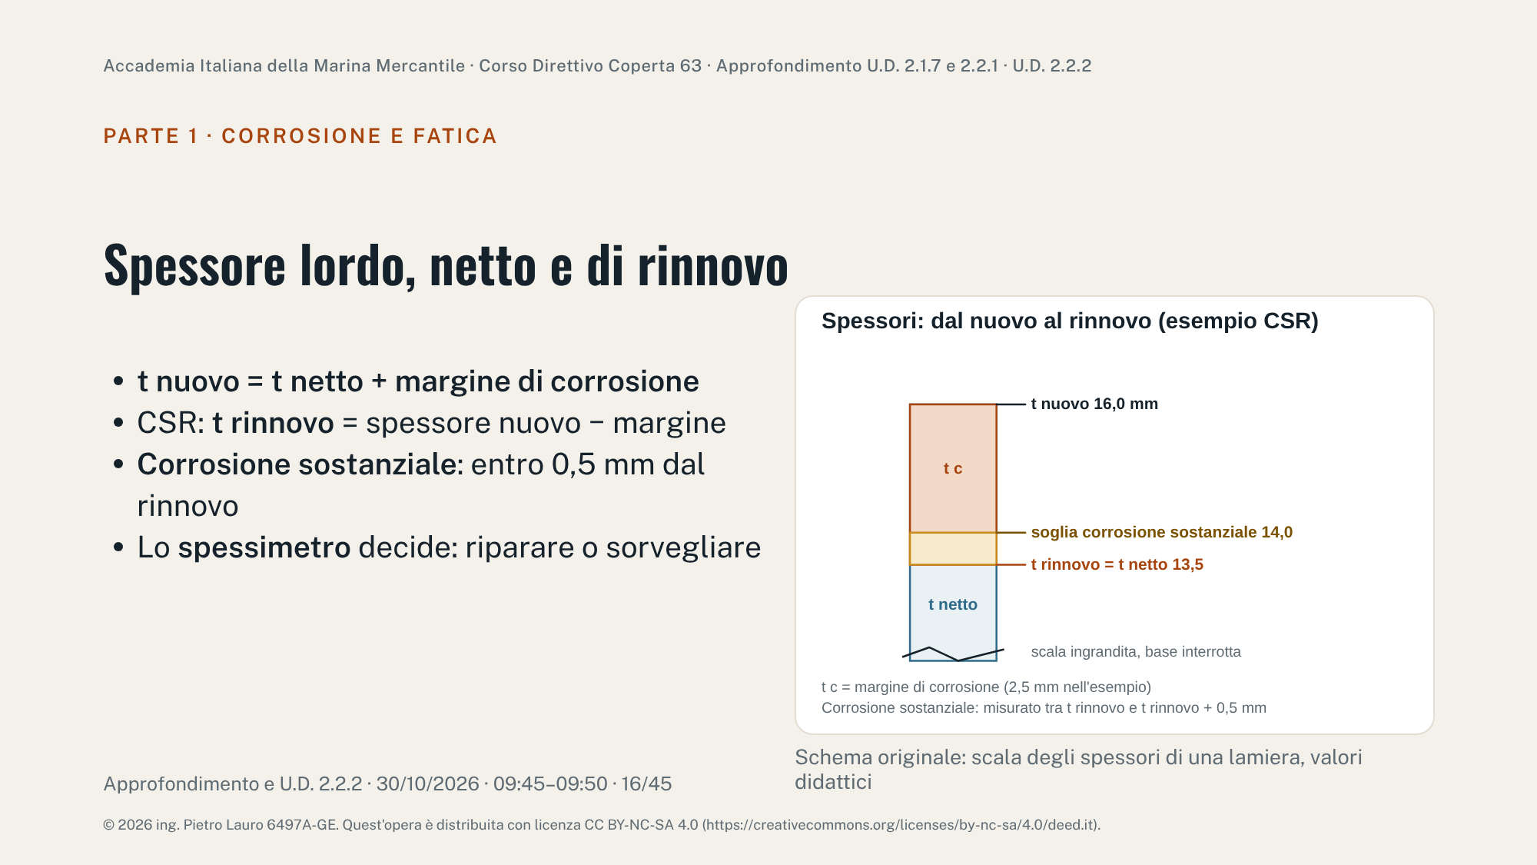
Notes:
Ripresa della U.D. 2.1.7 (CSR, spessore netto) con i criteri usati in servizio. Le CSR dimensionano su spessori netti; lo spessore di costruzione aggiunge il margine di corrosione t c (più eventuali aggiunte volontarie dell'armatore). In servizio (CSR, edizione 1 luglio 2025, Pt 1 Ch 13 Sec 2 [2.1.1]: t ren = t as-built − t c − t vol_add) lo spessore di rinnovo t rinnovo è lo spessore di costruzione meno il margine di corrosione (e meno l'eventuale aggiunta volontaria): sotto quel valore la lamiera va rinnovata. Si parla di corrosione sostanziale quando lo spessore misurato è compreso tra t rinnovo e t rinnovo + 0,5 mm: non è ancora da sostituire, ma va misurata a ogni visita annuale o protetta. Per le navi non costruite secondo le CSR la definizione è diversa: corrosione oltre il 75 % del margine ammesso dalla società di classifica, ma entro i limiti accettabili. I valori della figura (16,0; 2,5; 13,5; 14,0 mm) sono esempi didattici: i valori reali sono nei piani della nave, che l'ESP richiede a bordo con gli spessori di rinnovo indicati.

Slide 17
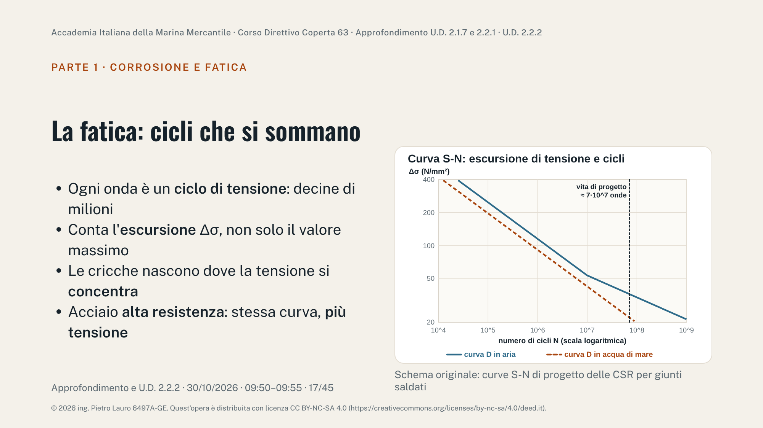
Notes:
Fatica: cedimento per accumulo di cicli di tensione inferiori al carico di snervamento. Le CSR (edizione 1 luglio 2025, Pt 1 Ch 9) verificano i dettagli della zona del carico per una vita di progetto a fatica di almeno 25 anni in Nord Atlantico, per navi di lunghezza al bordo libero tra 150 e 500 m. Il numero di cicli d'onda in vita è N D = 31,557·10^6 · f0 · T D / (4 log L) con f0 = 0,85: per una nave di 225 m e 25 anni circa 7·10^7 cicli. La curva S-N di progetto D (giunti saldati, CSR Pt 1 Ch 9 Sec 3, Table 2) ha pendenza inversa m = 3 fino a 10^7 cicli e 5 oltre; a 2·10^6 cicli l'escursione ammessa è 91,3 N/mm². In ambiente corrosivo (Table 3) la curva D corr ha m = 3 senza cambio di pendenza e a 2·10^6 cicli ammette solo 72,4 N/mm²: in acqua di mare non c'è un livello sotto il quale i cicli non contano. Con m = 3 la vita è inversamente proporzionale al cubo dell'escursione: piccoli aumenti di tensione costano molta vita. Acciaio ad alta resistenza: le CSR usano le stesse curve S-N per tutti gli acciai fino a 390 N/mm² di snervamento (Ch 9 Sec 1, [1.1.5]); le strutture in AH sono più sottili e lavorano a tensioni più alte (fattore k, U.D. 2.2.1), quindi a fatica sono più critiche. Le curve della figura sono tracciate con i dati CSR; la scala è logaritmica su entrambi gli assi.

Slide 18
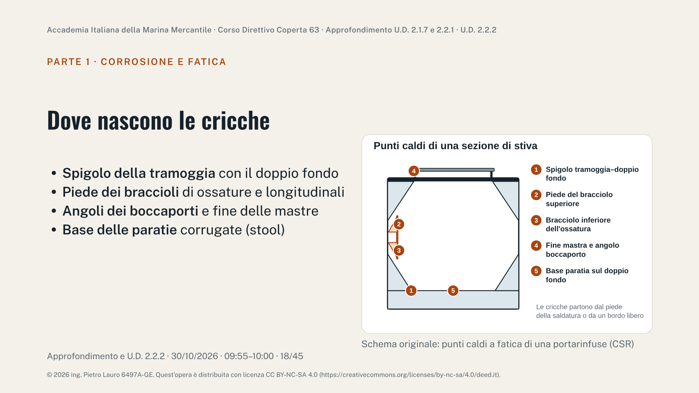
Notes:
Punti caldi (hot spots): punti in cui una cricca di fatica può nascere per l'effetto combinato della variazione di tensione nominale e della concentrazione dovuta alla geometria della saldatura o a un intaglio nel materiale; si trovano al piede della saldatura, alla radice di saldature a cordone o a parziale penetrazione, o al bordo libero di una lamiera (CSR Pt 1 Ch 9 Sec 1, [2.1]). I dettagli critici che le CSR chiedono di verificare con analisi a maglia molto fine sulle portarinfuse (Ch 9 Sec 2, Table 1): giunzione inferiore della tramoggia con doppio fondo, paramezzale, madiere e anello (1, saldata o raccordata); giunzione superiore della tramoggia nelle navi a doppio fianco; collegamento della base delle paratie trasversali con il cielo del doppio fondo in corrispondenza dei paramezzali (5); piede del bracciolo superiore delle ossature nelle navi a scafo singolo con fondo piatto della cisterna alta (2); piede del bracciolo di estremità delle mastre longitudinali sul ponte (4), con l'angolo raccordato del boccaporto tra i punti caldi (Table 18). Il bracciolo inferiore delle ossature (3) è il punto in cui corrosione, urti allo scarico e concentrazione di tensione si sommano (Rec. 46, paragrafo 5.9). Nelle cisterne di zavorra le cricche tipiche sono alle estremità dei longitudinali dove attraversano gli anelli rinforzati. A bordo: una striscia di ruggine su un rivestimento integro, a partire da un bracciolo o da una saldatura, va guardata da vicino: spesso è una cricca.

Slide 19
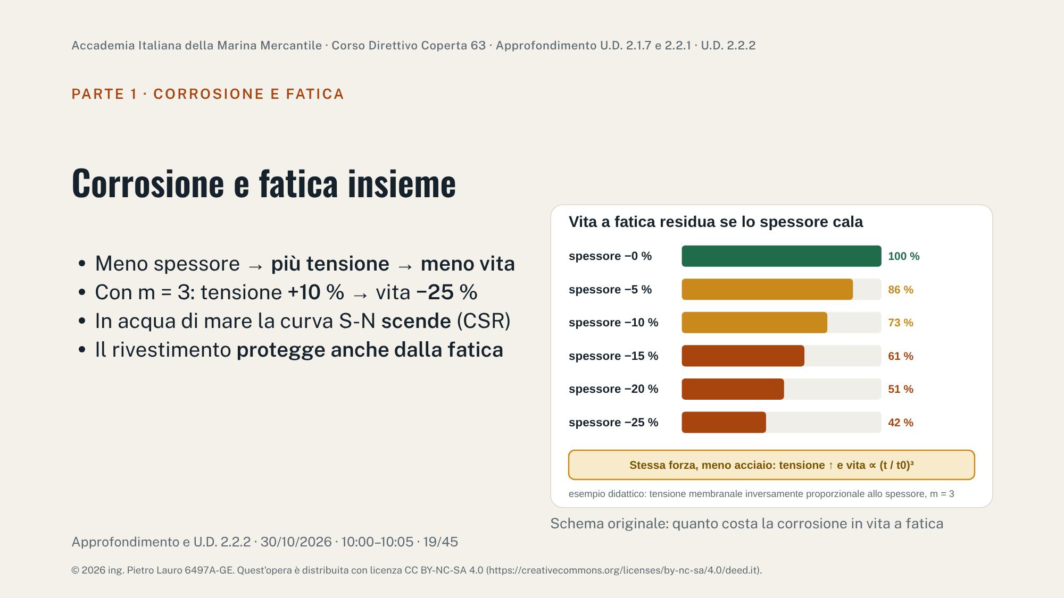
Notes:
Ragionamento: se la forza trasmessa da un elemento resta la stessa e lo spessore cala, la tensione membranale cresce come t0/t; con la pendenza m = 3 della curva S-N la vita a fatica cala come (t/t0)^3. Numeri della figura: −5 % di spessore → 86 % della vita; −10 % → 73 %; −15 % → 61 %; −20 % → 51 %; −25 % → 42 %. Allo stesso modo, una tensione più alta del 10 % riduce la vita a 1/1,1^3 = 0,75, cioè del 25 %. Due effetti si sommano: lo spessore che cala e l'ambiente corrosivo, che abbassa la curva S-N (D in aria 91,3 contro D corr 72,4 N/mm² a 2·10^6 cicli, CSR Pt 1 Ch 9 Sec 3, Tables 2 e 3). Per questo le CSR calcolano la fatica considerando un periodo protetto dal rivestimento e un periodo in ambiente corrosivo (Ch 9 Sec 3, Table 5) e usano uno spessore netto con metà del margine di corrosione. È un esempio didattico semplificato: nella realtà la ripartizione degli sforzi cambia quando una struttura si assottiglia. Collegamento con la seconda parte: lo stesso ragionamento vale per la tensione di taglio nel fianco (slide 44).

Slide 20
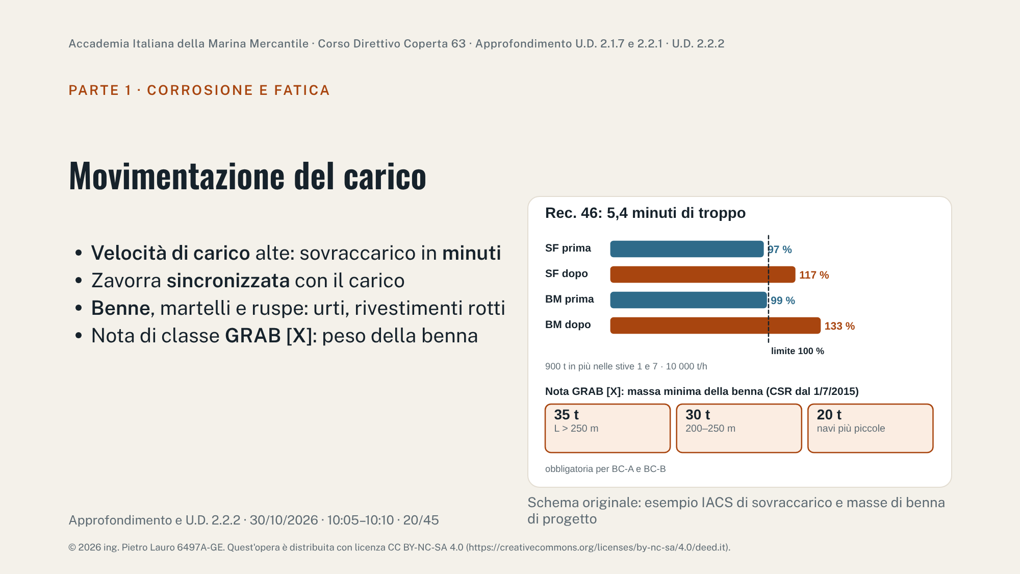
Notes:
IACS Rec. 46 Rev.2, paragrafo 5.3 e Table 1: con due caricatori a 10 000 t/h, 900 t in più nelle stive 1 e 7 (il 10 % del carico della stiva 5 distribuito male) si caricano in 5,4 minuti e portano sforzo di taglio e momento flettente in acqua tranquilla dal 97 e 99 % al 117 e 133 % dei valori ammessi. Il responsabile del carico deve essere pronto a fermare le operazioni se si scostano dal piano concordato; la zavorra deve tenere il passo (se le pompe sono più lente del caricatore, si ferma il carico). Paragrafo 5.8: verificare il peso in ogni stiva, con pescaggi e calcoli se la bilancia di terminale non è affidabile; non caricare una stiva oltre il limite per compensare bunker parziali. Paragrafo 5.9: benne, martelli idraulici e ruspe danneggiano cielo del doppio fondo, tramoggia, ossature e braccioli; l'ammaccatura o il distacco delle ossature alla base può innescare cricche nel fasciame del fianco e allagamento della stiva; gli urti sul cielo o sulla tramoggia rompono anche il rivestimento delle cisterne di zavorra adiacenti, dal lato opposto. Le navi BC-A e BC-B hanno la notazione GRAB [X] con la massa della benna vuota: per le navi CSR con contratto dal 1° luglio 2015 almeno 35 t oltre 250 m, 30 t tra 200 e 250 m, 20 t per le navi più piccole (prima: 20 t per BC-A e BC-B). Conoscere la notazione serve per contestare al terminale benne più pesanti.

Slide 21
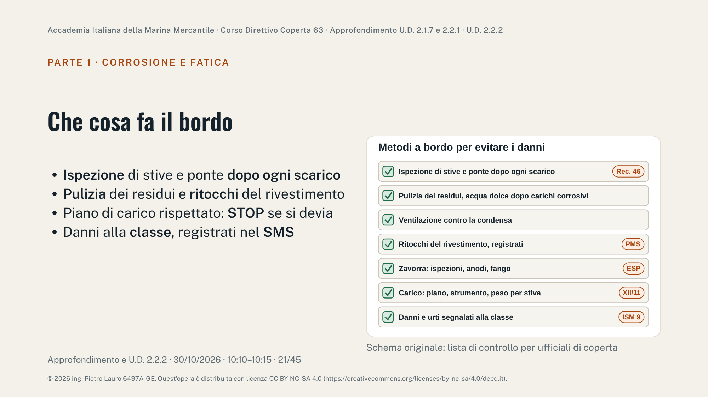
Notes:
Sintesi operativa dei metodi per evitare gli effetti nocivi. Rec. 46 Rev.2, paragrafo 5.9: al termine dello scarico gli ufficiali di coperta ispezionano stive e ponte per individuare danni fisici, corrosione o rivestimenti danneggiati; i danni che possono compromettere l'integrità dello scafo vanno segnalati alla società di classifica. Pulizia: rimuovere i residui (soprattutto alla base di ossature e paratie) e lavare con acqua dolce dopo carichi corrosivi come carbone o zolfo, compatibilmente con le norme sullo scarico delle acque di lavaggio (MARPOL Annesso V). Ventilazione secondo le regole del punto di rugiada. Ritocchi: i piccoli danni al rivestimento vanno ripresi presto, prima che la ruggine si estenda sotto il film, e registrati nel sistema di manutenzione programmata (IACS Rec. 74 Rev.2, 2018, guida alla gestione della manutenzione). Cisterne di zavorra: ispezioni periodiche dell'armatore, controllo degli anodi, rimozione del fango che trattiene acqua. Carico: piano concordato con il terminale, strumento di carico (SOLAS XII/11), controllo del peso per stiva, fermare le operazioni in caso di scostamenti. Danni e non conformità: Codice ISM, sezione 9 (rapporti) e sezione 10 (manutenzione della nave): ciò che si trova durante le ispezioni di bordo entra nel sistema di gestione della sicurezza e, se strutturale, va alla classe. Nelle visite ESP l'ispettore chiede proprio queste registrazioni (seconda parte).

Slide 22
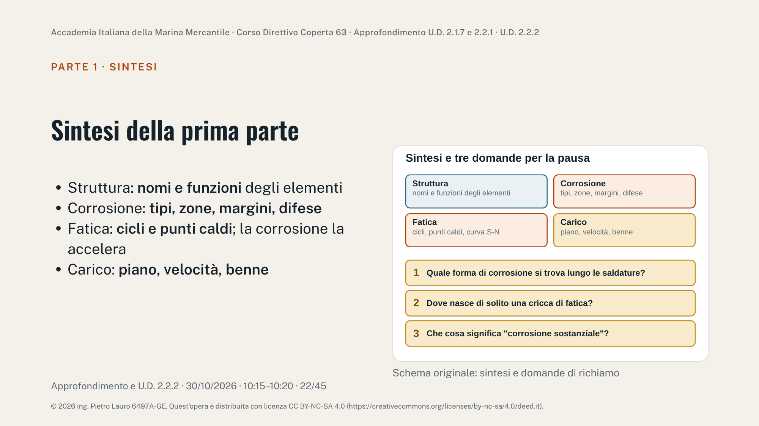
Notes:
Chiudere la prima parte con i quattro temi e lasciare tre domande per la pausa; le risposte si danno alla ripresa (slide 23). Risposte attese: 1) il grooving, solco di corrosione lungo le saldature e ai giunti (UR Z10.2, 1.2.19); 2) in un punto caldo: piede di una saldatura, radice di un cordone o bordo libero, in dettagli come lo spigolo tramoggia–doppio fondo, il piede dei braccioli, l'angolo del boccaporto; 3) per le navi CSR, spessore misurato tra lo spessore di rinnovo e il rinnovo più 0,5 mm; per le altre navi, corrosione oltre il 75 % del margine ammesso ma entro i limiti (UR Z10.2, 1.2.11). Le slide su ponte, paratie, prora e poppa, elementi trasversali e longitudinali, acciai, esercizio di riconoscimento, glossario e sezione maestra sono in appendice dopo la sintesi finale, per consultazione o per domande.

Slide 23
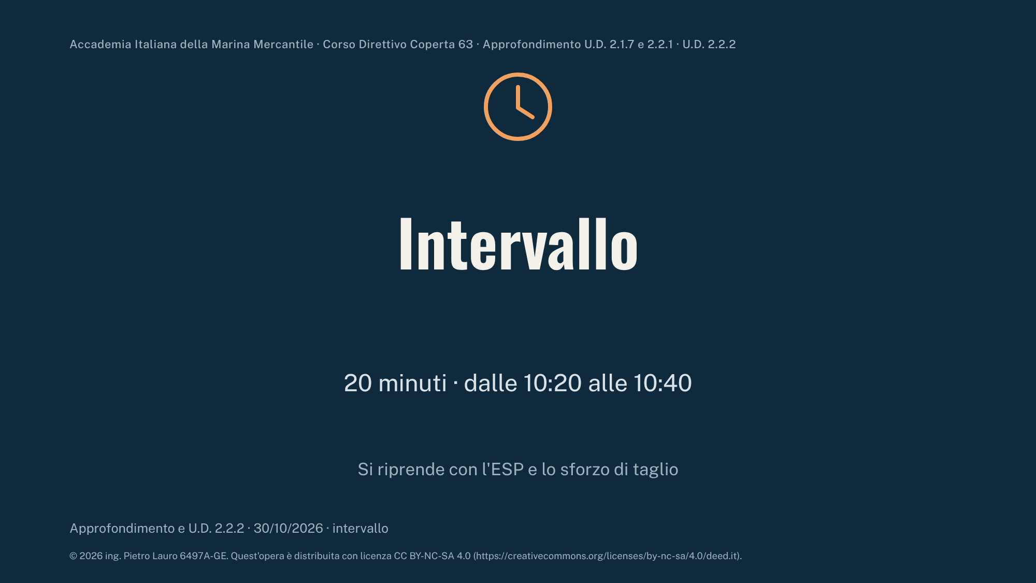
Notes:
Intervallo di 20 minuti. La lezione riprende alle 10:40 e chiude alle 12:30.

Slide 24
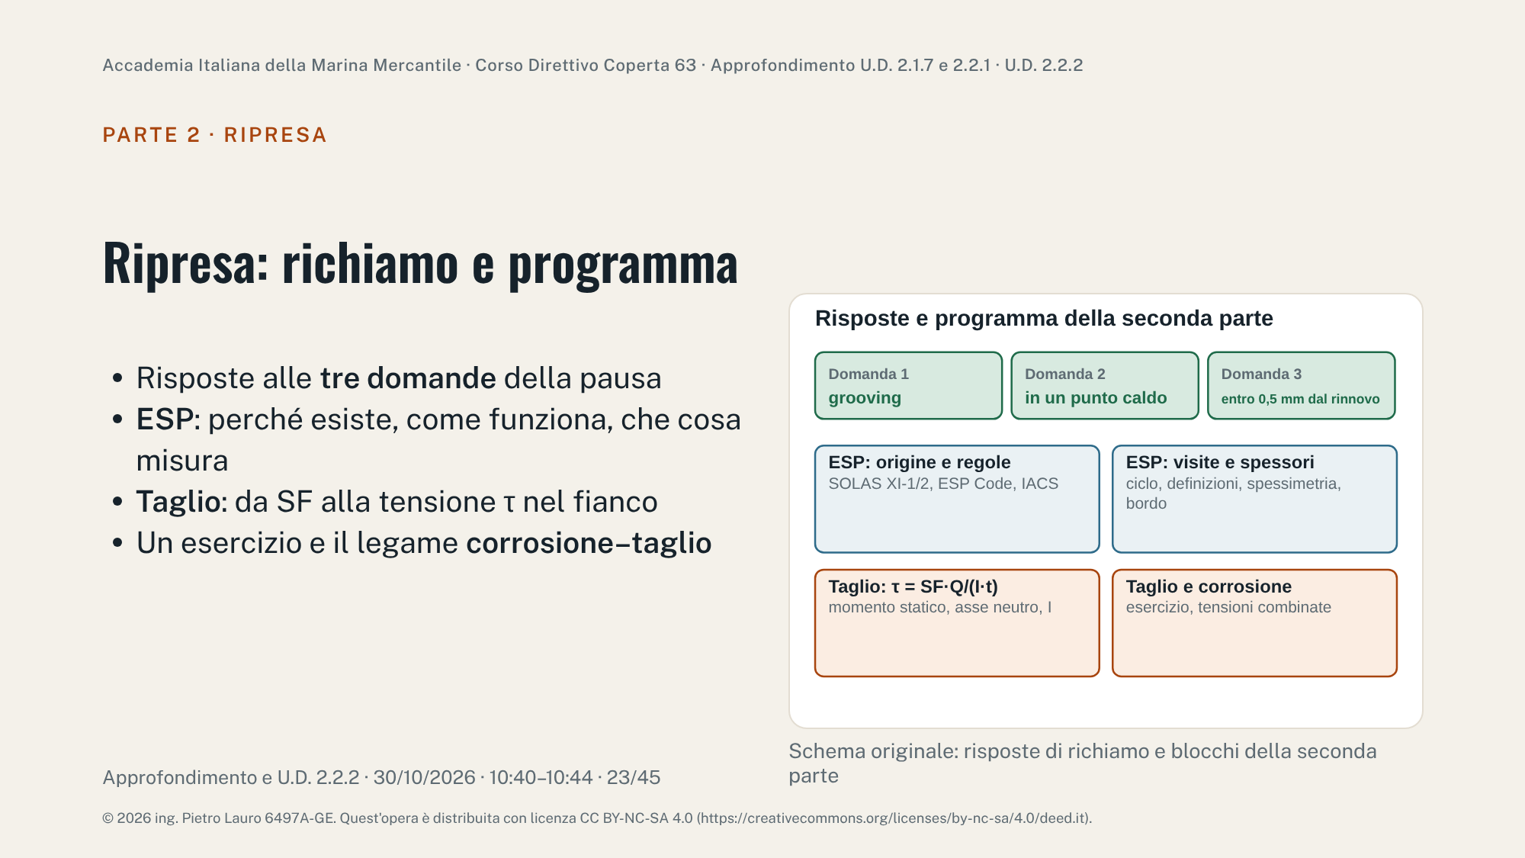
Notes:
Verificare le risposte: 1) grooving, il solco di corrosione lungo le saldature; 2) in un punto caldo: piede di saldatura o bordo libero, come lo spigolo tramoggia–doppio fondo o il piede dei braccioli; 3) corrosione sostanziale = spessore misurato entro 0,5 mm dallo spessore di rinnovo per le navi CSR, oltre il 75 % del margine per le altre. Presentare la seconda parte in due blocchi: ESP, cioè come la struttura vista nella prima parte viene ispezionata e misurata in servizio; sforzo di taglio, cioè come il valore SF che il loading instrument stampa diventa una tensione nel fasciame del fianco. Il collegamento tra i due è lo spessore: l'ESP misura proprio i corsi che portano il taglio.

Slide 25
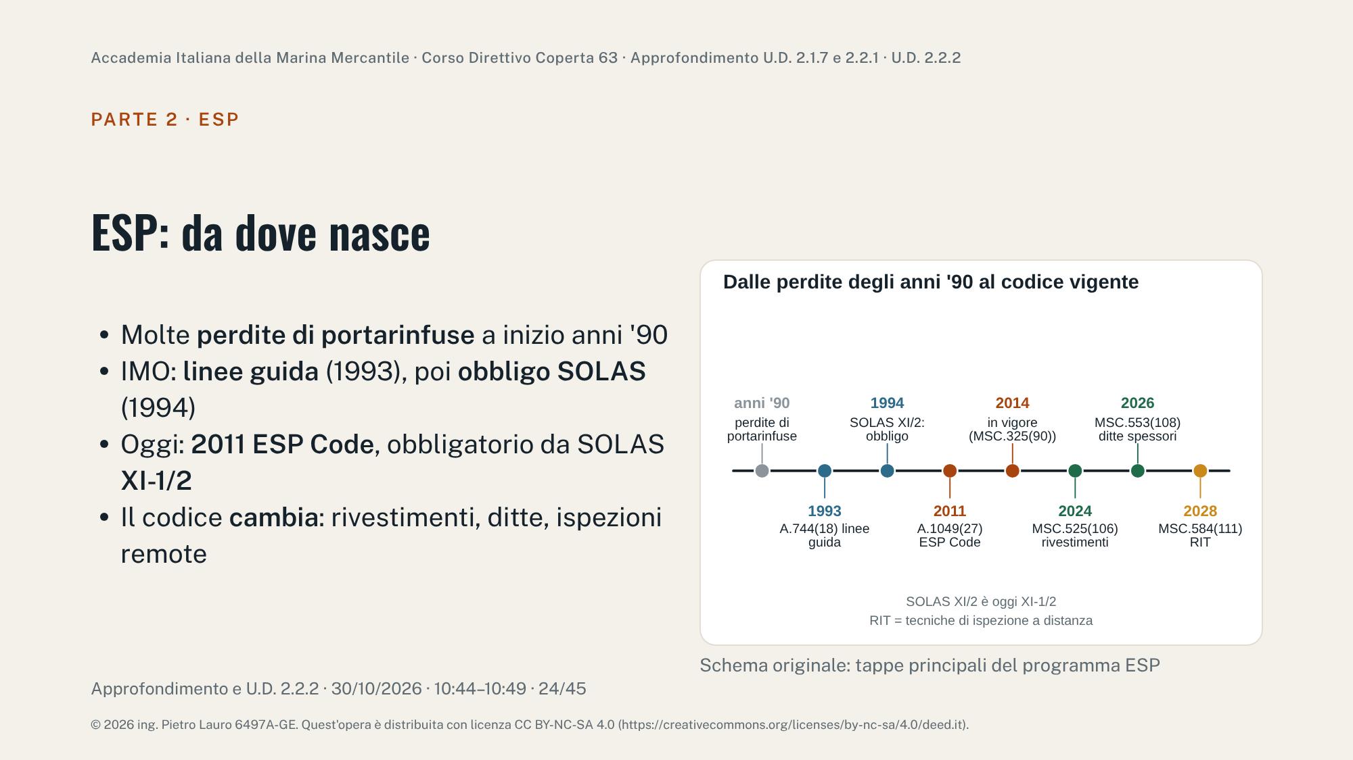
Notes:
ESP = Enhanced Survey Programme, programma di ispezioni rafforzate. Nasce dalle numerose perdite di portarinfuse di fine anni '80 e inizio anni '90, spesso legate a corrosione e cedimenti strutturali non rilevati. Tappe: risoluzione IMO A.744(18) del 1993 (linee guida sulle ispezioni rafforzate di portarinfuse e petroliere); conferenza SOLAS 1994 con la regola XI/2 (oggi XI-1/2) che le rende obbligatorie. Le linee guida sono state riscritte come 2011 ESP Code (risoluzione A.1049(27), 30 novembre 2011), reso obbligatorio dalla SOLAS XI-1/2 dal 1° gennaio 2014 (MSC.325(90); data da confermare sul testo SOLAS consolidato). Emendamenti recenti: MSC.525(106) in vigore dal 1° luglio 2024 (rivestimenti delle cisterne di zavorra, spazi del doppio fianco); MSC.553(108) dal 1° gennaio 2026 (ditte di spessimetria, verificato nel Ripasso); MSC.584(111) dal 1° gennaio 2028 (tecniche di ispezione a distanza, RIT, con le linee guida MSC.1/Circ.1700). Il cap. XII SOLAS rinvia all'ESP (U.D. 2.1.7, slide 41).

Slide 26
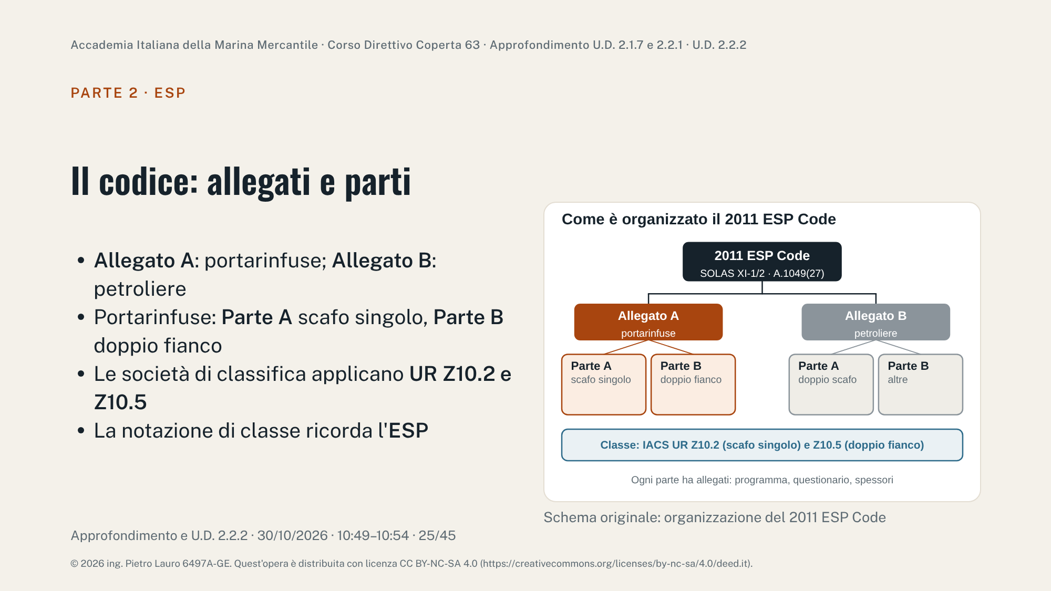
Notes:
Il 2011 ESP Code ha due allegati: A per le portarinfuse, B per le petroliere. L'Allegato A si divide in Parte A (portarinfuse a scafo singolo) e Parte B (portarinfuse a doppio fianco); l'Allegato B in Parte A (petroliere a doppio scafo) e Parte B (altre petroliere). Ogni parte contiene requisiti per visita annuale, intermedia e di rinnovo, e allegati tecnici: requisiti di close-up survey, spessimetria, programma di visita, questionario di pianificazione, rapporti. Le società di classifica IACS applicano requisiti equivalenti per la classe: UR Z10.2 per le portarinfuse a scafo singolo e UR Z10.5 per quelle a doppio fianco. A bordo il riferimento pratico è il programma di visita della propria nave, concordato con la società. Nei certificati di classe le navi soggette compaiono spesso con la notazione ESP. Domanda: la nostra nave di riferimento (portarinfuse a scafo singolo) segue quale parte? (Allegato A, Parte A).

Slide 27
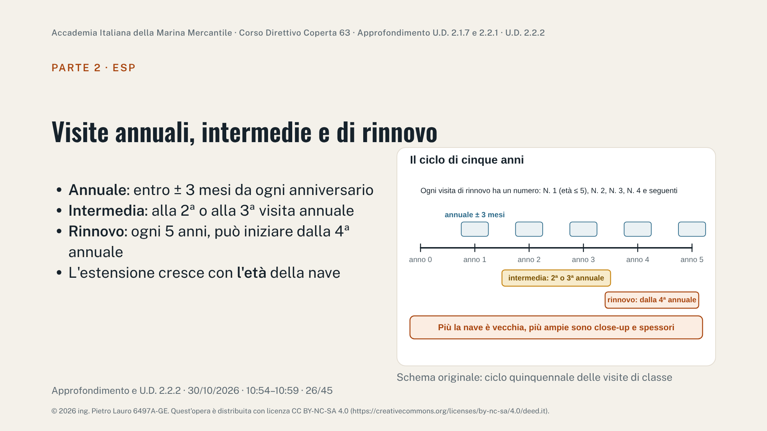
Notes:
Il ciclo è quello delle visite di classe e dei certificati statutari, con requisiti rafforzati. Visita annuale: entro tre mesi prima o dopo ogni data anniversaria. Visita intermedia: al posto della seconda o della terza annuale (o tra le due). Estensione per età secondo IACS UR Z10.2 Rev.37, 4.2: tra 5 e 10 anni esame generale delle cisterne di zavorra rappresentative, esame generale di tutte le stive e close-up del 25 % delle ossature nella stiva prodiera e in un'altra; oltre 10 anni la visita intermedia ha la stessa estensione della visita di rinnovo precedente (senza esame interno delle casse combustibile né prove di pressione); oltre 15 anni comprende anche una visita in bacino. Visita di rinnovo (renewal survey, per la classe 'special survey'): ogni cinque anni; può iniziare alla quarta visita annuale e procedere fino al quinto anniversario. Le visite di rinnovo sono numerate per età: N. 1 per età fino a 5 anni, N. 2 tra 5 e 10, N. 3 tra 10 e 15, N. 4 e seguenti oltre i 15 anni. Ogni visita intermedia e di rinnovo è preceduta da una riunione di pianificazione (slide 33). Il concetto chiave è che l'estensione cresce con l'età: una nave di 18 anni ha visite intermedie quasi pari a una visita di rinnovo, perché corrosione e fatica crescono nel tempo. Proroghe: limitate e concesse dalla bandiera o dalla società in casi eccezionali. Fonte: IACS UR Z10.2 Rev.37 (2023), 2.1.4, 3.1.1 e 4.1.1.

Slide 28
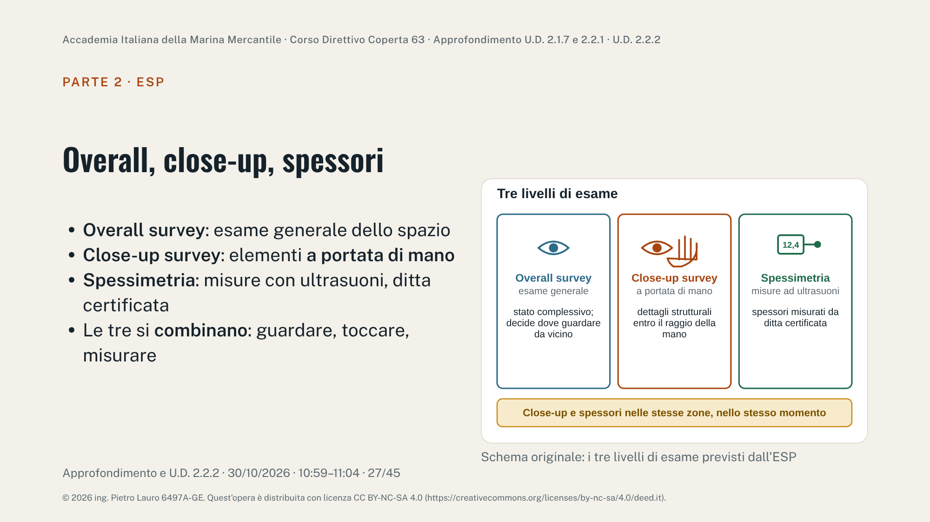
Notes:
Definizioni del codice (riprese da IACS). Overall survey: esame per riferire sullo stato generale della struttura e decidere dove servono close-up survey aggiuntive. Close-up survey: esame in cui i dettagli strutturali sono nel raggio visivo ravvicinato dell'ispettore, cioè di norma a portata di mano; è questo che richiede mezzi di accesso (ponteggi, piattaforme, zattere) e quindi una pianificazione seria. Spessimetria: misure ad ultrasuoni eseguite da una ditta certificata, alla presenza dell'ispettore, nelle zone previste dal programma e in quelle sospette; le misure si fanno insieme alla close-up survey, perché si misura dove si guarda. Domanda alla classe: da quale altezza un'ossatura di stiva di una Capesize è 'a portata di mano'? Risposta: solo con mezzi di accesso; per le portarinfuse più grandi le scale portatili non sono accettate per alcune close-up survey delle ossature.

Slide 29
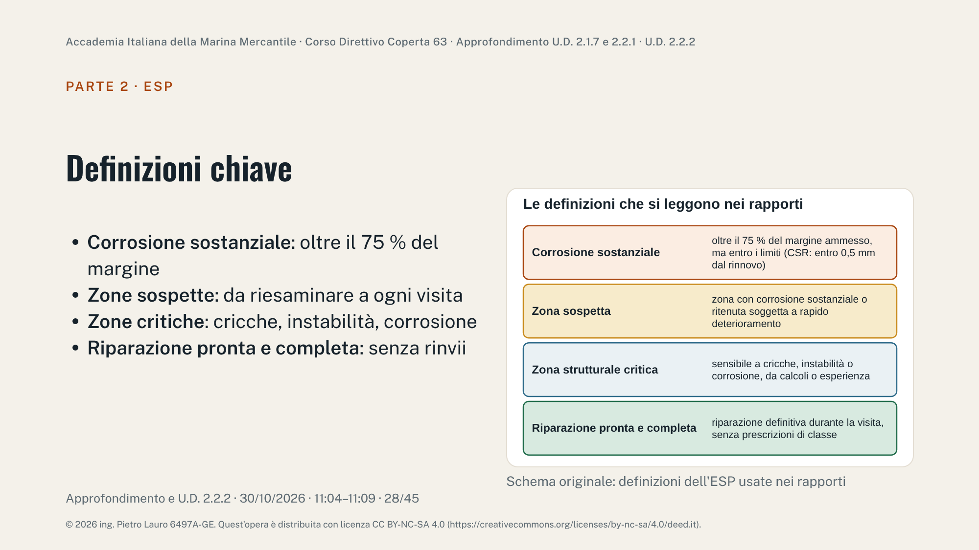
Notes:
Definizioni dell'ESP e delle UR IACS, da conoscere perché compaiono nei rapporti e nelle prescrizioni. Corrosione sostanziale (substantial corrosion): corrosione la cui estensione indica una diminuzione oltre il 75 % dei margini ammessi, ma ancora entro i limiti accettabili; per le navi CSR: spessore misurato entro 0,5 mm sopra lo spessore di rinnovo (slide 16). Zona sospetta (suspect area): zona con corrosione sostanziale o ritenuta dall'ispettore soggetta a rapido deterioramento; si riesamina e si misura alle visite successive, comprese le annuali. Zona strutturale critica (critical structural area): individuata da calcoli, storia di servizio della nave o di navi gemelle, come sensibile a cricche, instabilità o corrosione; sono le discontinuità dell'appendice A6 e i punti caldi della slide 18. Riparazione pronta e completa (prompt and thorough repair): riparazione definitiva eseguita durante la visita, che non lascia prescrizioni di classe. Collegare: le zone sospette e la corrosione sostanziale entrano nella documentazione di bordo e guidano le ispezioni dell'equipaggio.

Slide 30
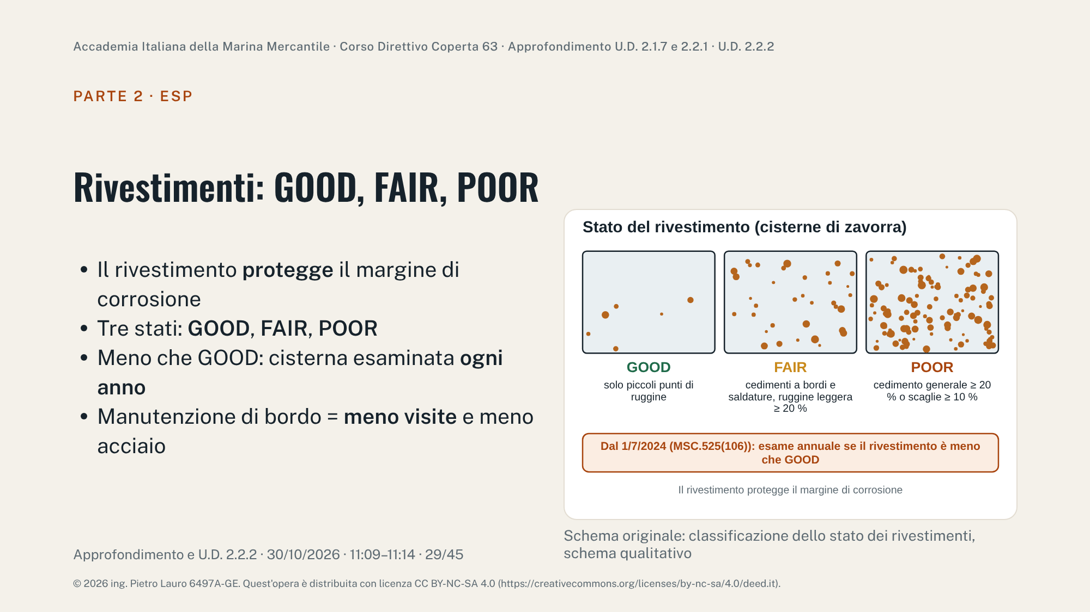
Notes:
Lo stato del rivestimento protettivo duro (hard coating) delle cisterne di zavorra decide la frequenza degli esami. Definizioni: GOOD, solo piccoli punti di ruggine; FAIR, cedimento locale del rivestimento ai bordi di rinforzi e saldature e/o ruggine leggera sul 20 % o più dell'area, ma meno che POOR; POOR, cedimento generale del rivestimento sul 20 % o più dell'area, o scaglie dure sul 10 % o più. Con gli emendamenti MSC.525(106), in vigore dal 1° luglio 2024, la soglia che fa scattare l'esame annuale delle cisterne di zavorra è passata da POOR a 'meno che GOOD': in pratica una cisterna FAIR viene esaminata ogni anno. Lo stesso emendamento ha introdotto l'esame degli spazi del doppio fianco delle portarinfuse più vecchie. Messaggio per l'ufficiale: la manutenzione dei rivestimenti (ritocchi, pulizia dei sedimenti, anodi dove presenti) è la misura più economica contro la corrosione; i ritocchi vanno registrati, perché i rapporti di ispezione dell'armatore fanno parte della documentazione ESP.

Slide 31
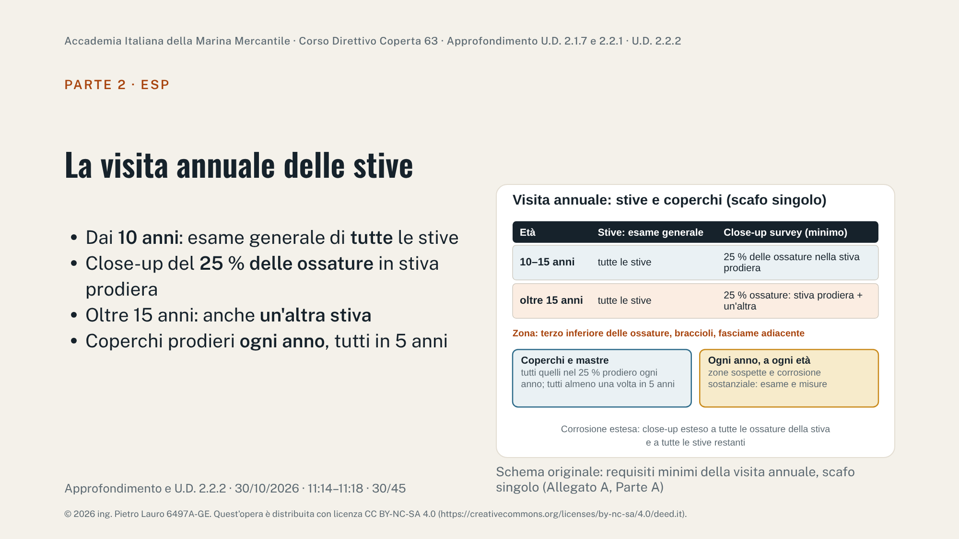
Notes:
Requisiti dell'Allegato A, Parte A (portarinfuse a scafo singolo) per la visita annuale, verificati su IACS UR Z10.2 Rev.37 (2023), 3.2.3–3.2.4. Stive: per navi tra 10 e 15 anni, esame generale di tutte le stive e close-up survey di almeno il 25 % delle ossature della stiva prodiera; oltre i 15 anni, la close-up riguarda il 25 % delle ossature nella stiva prodiera e in un'altra stiva scelta. La close-up si concentra sul terzo inferiore delle ossature, sugli attacchi di estremità (braccioli) e sul fasciame adiacente: è la zona critica della slide 9. Se servono interventi, la close-up si estende a tutte le ossature della stiva e alle stive restanti. A ogni età si riesaminano le zone sospette e si misurano le aree con corrosione sostanziale. Coperchi e mastre: ogni anno si visitano aperti, chiusi e in funzione i coperchi nel 25 % prodiero della lunghezza, più altri in modo che tutti siano esaminati almeno una volta in cinque anni. Preparazione di bordo: stive pulite, illuminazione, accesso ai braccioli inferiori.

Slide 32
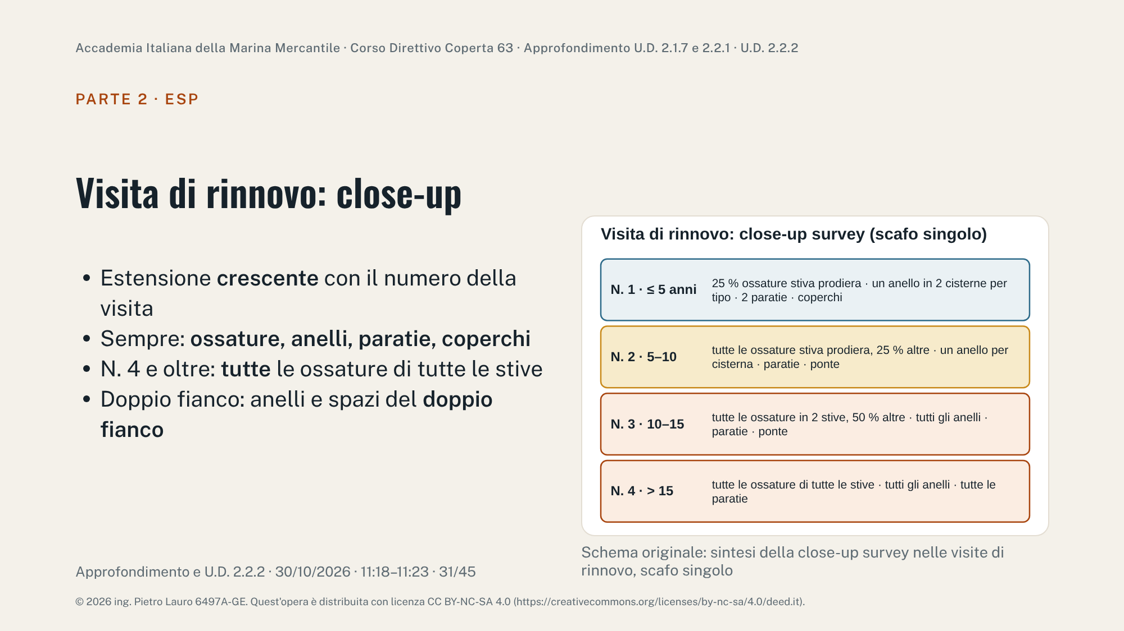
Notes:
Sintesi (non testo integrale) dei requisiti di close-up survey per le visite di rinnovo delle portarinfuse a scafo singolo (ESP Allegato A, Parte A; IACS UR Z10.2 Rev.37, 2023, tabella I, verificata il 29/10/2026). N. 1 (età ≤ 5 anni): 25 % delle ossature nella stiva prodiera e alcune in altre stive; un anello trasversale con lamiere e longitudinali in due cisterne di zavorra rappresentative per tipo; due paratie trasversali di stiva con gli zoccoli; tutti i coperchi e le mastre. N. 2 (5–10): tutte le ossature della stiva prodiera e il 25 % (50 % sopra 100 000 tpl) nelle altre; un anello in ogni cisterna di zavorra; tutte le paratie di stiva; ponte e strutture sotto il ponte all'interno delle linee dei boccaporti. N. 3 (10–15): tutte le ossature nella stiva prodiera e in un'altra, il 50 % nelle restanti; tutti gli anelli e le paratie delle cisterne di zavorra; tutte le paratie di stiva. N. 4 e seguenti (oltre 15): tutte le ossature di tutte le stive. Per il doppio fianco (Parte B) le ossature di stiva sono sostituite da anelli e rinforzi degli spazi del doppio fianco. Il dettaglio va letto sul programma di visita della nave.

Slide 33
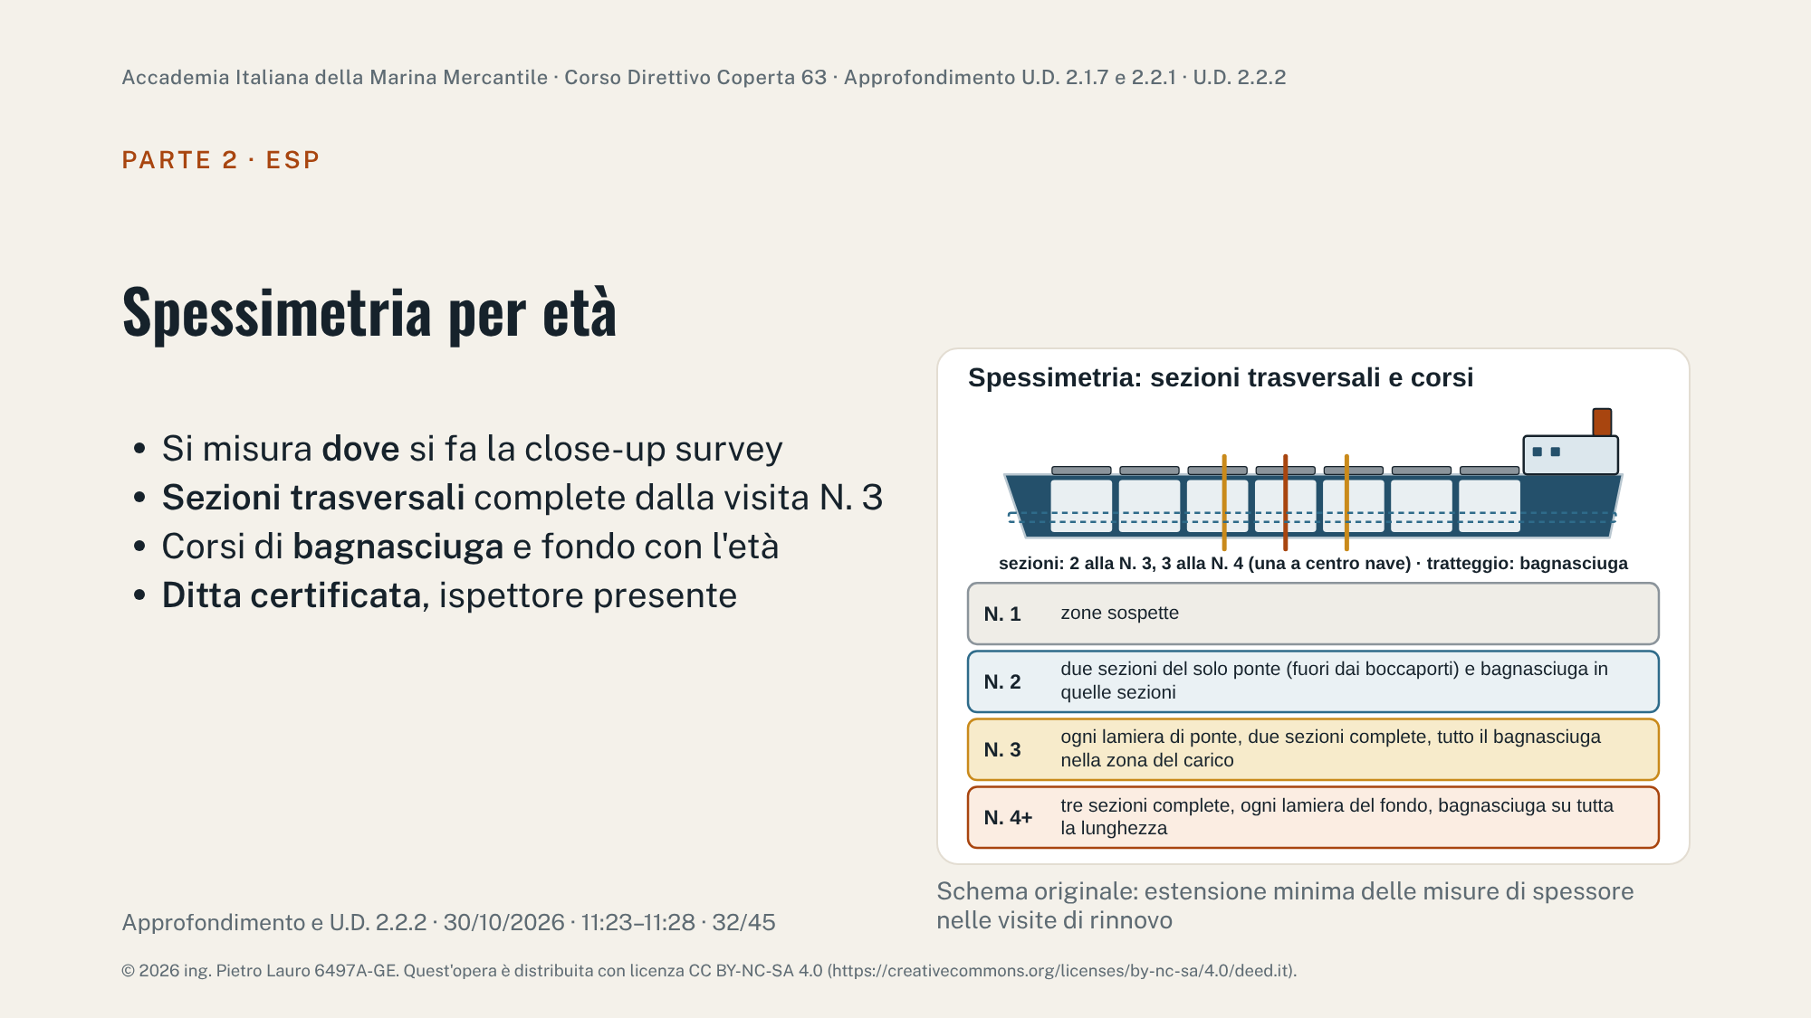
Notes:
Misure minime alle visite di rinnovo secondo IACS UR Z10.2 Rev.37 (2023), tabella II, equivalente all'ESP. N. 1 (età ≤ 5 anni): zone sospette. N. 2 (5–10): zone sospette; nella zona del carico due sezioni trasversali delle sole lamiere di ponte fuori dalle aperture dei boccaporti; corsi di bagnasciuga in corrispondenza di quelle due sezioni; corsi di bagnasciuga scelti fuori dalla zona del carico; misure per la valutazione generale della corrosione degli elementi sottoposti a close-up survey. N. 3 (10–15): zone sospette; ogni lamiera di ponte fuori dai boccaporti; due sezioni trasversali complete, una nella zona centrale; tutti i corsi di bagnasciuga nella zona del carico, e alcuni fuori; elementi della close-up survey. N. 4 e seguenti (oltre 15): zone sospette; ogni lamiera di ponte fuori dai boccaporti; tre sezioni trasversali, una nella zona centrale; ogni lamiera del fondo; tutti i corsi di bagnasciuga per tutta la lunghezza; elementi della close-up survey. Una sezione trasversale comprende tutti gli elementi longitudinali (appendice A5): fondo, cielo, fianco, ponte, cisterne. Dove si trova corrosione sostanziale, le misure si infittiscono prima di accreditare la visita (tabelle III–VIII). Le misure sono eseguite da una ditta certificata, alla presenza dell'ispettore, che controfirma il rapporto; dal 1° gennaio 2026 l'ESP ha requisiti aggiornati per le ditte (MSC.553(108)). Con rivestimento GOOD l'estensione può essere riconsiderata, ma le misure non si eliminano. Correzione del 29/10/2026: la prima versione di questa slide anticipava di una visita le sezioni complete e la lamiera del fondo.

Slide 34
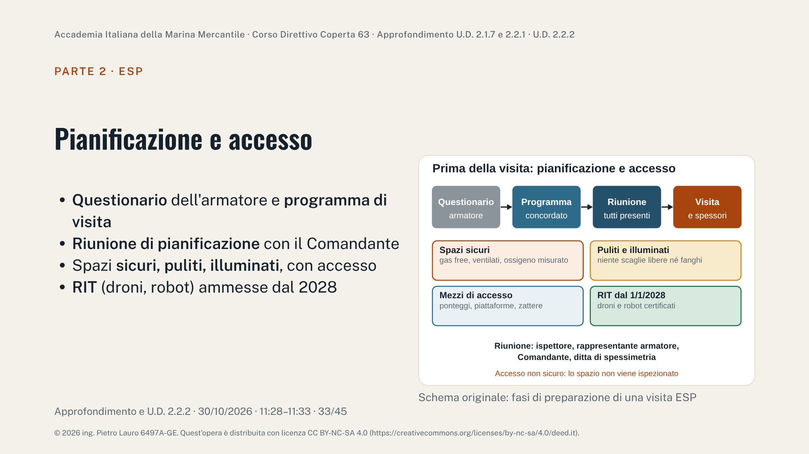
Notes:
Ogni visita intermedia e di rinnovo ESP è pianificata. L'armatore compila il questionario di pianificazione (planning questionnaire) con dati su nave, carichi, zavorra, riparazioni, rivestimenti; la società prepara con l'armatore il programma di visita (survey programme), concordato prima dell'inizio. Prima della visita si tiene la riunione di pianificazione (survey planning meeting) con ispettori, rappresentante dell'armatore, Comandante e ditta di spessimetria: calendario, mezzi di accesso, sicurezza, criteri di accettazione, comunicazioni. Condizioni: spazi sicuri per l'ingresso (gas free, ventilati, ossigeno e gas misurati: regole sugli spazi chiusi, Ripasso), puliti da scaglie e fanghi, illuminati; mezzi di accesso adeguati (ponteggi, piattaforme idrauliche, zattere con requisiti precisi di galleggiabilità e comunicazione). Se l'accesso non è sicuro l'ispettore non procede. Dal 1° gennaio 2028 (MSC.584(111) e MSC.1/Circ.1700) le tecniche di ispezione a distanza (RIT: droni, robot, telecamere) sono ammesse come mezzo di accesso alternativo, con sistemi certificati e piano nel programma di visita. Ruolo del primo ufficiale: preparazione degli spazi, permessi di lavoro, assistenza all'ispettore.

Slide 35
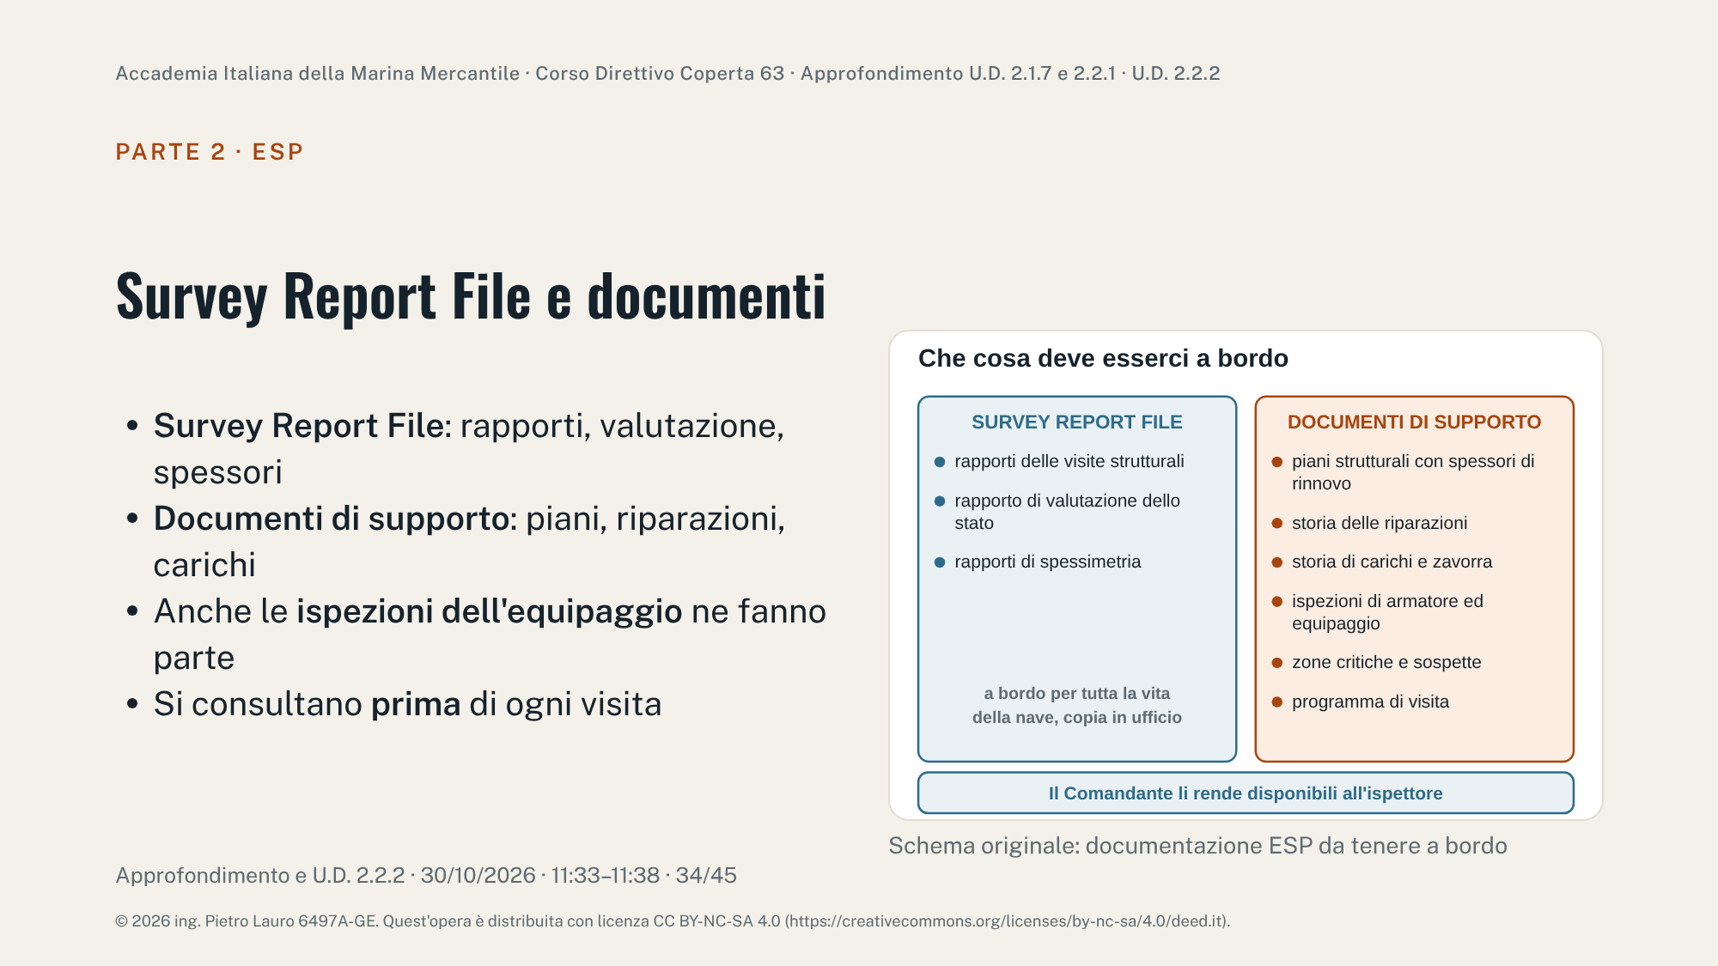
Notes:
La nave tiene a bordo per tutta la vita il Survey Report File, con copia presso l'armatore e la società: rapporti delle visite strutturali, rapporto di valutazione dello stato della nave (condition evaluation report; per la classe 'executive hull summary') e rapporti di spessimetria. Documenti di supporto: piani strutturali principali di stive e cisterne di zavorra con spessori di costruzione e di rinnovo; storia delle riparazioni; storia di carichi e zavorra; rapporti di ispezione dell'armatore e del personale di bordo su deterioramento strutturale, perdite, stato dei rivestimenti; informazioni sulle zone critiche e sospette; il programma di visita fino al completamento della visita. Il Comandante li rende disponibili all'ispettore. Due conseguenze operative: le ispezioni dell'equipaggio hanno valore documentale, quindi vanno fatte e registrate con metodo (posizione, foto, misure); la storia dei carichi conta, perché carichi corrosivi (es. carbone con zolfo, sale) accelerano la corrosione delle stive.

Slide 36
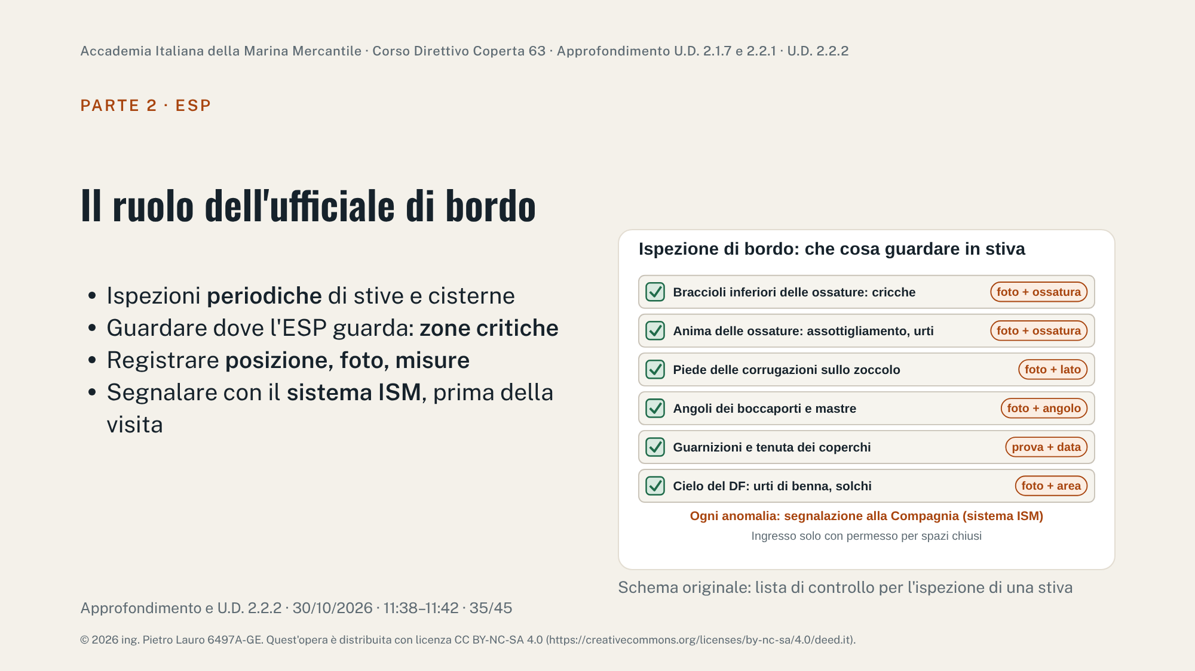
Notes:
Applicazione pratica. L'equipaggio vede le stive dopo ogni scarico: è l'occasione per ispezioni periodiche mirate alle zone critiche già viste (braccioli inferiori, anima delle ossature, piede delle corrugazioni, angoli dei boccaporti, coperchi, cielo del doppio fondo). Ogni anomalia si registra con posizione completa (stiva, lato, ossatura, altezza: slide 4), fotografia con riferimento e, se disponibile, misura; si segnala alla Compagnia secondo le procedure del sistema di gestione della sicurezza (ISM). I danni da scarico (benne, ruspe, martelli idraulici) vanno contestati al terminale per iscritto subito, come previsto dalle procedure di carico e scarico (BLU, U.D. 2.1.8). Un danno noto e segnalato si ripara in modo pianificato; un danno scoperto dall'ispettore o dal PSC diventa una prescrizione o un fermo. Sicurezza: le cisterne di zavorra sono spazi chiusi; ingresso solo con permesso, misure di atmosfera e assistenza (MSC.581(110), Ripasso).

Slide 37
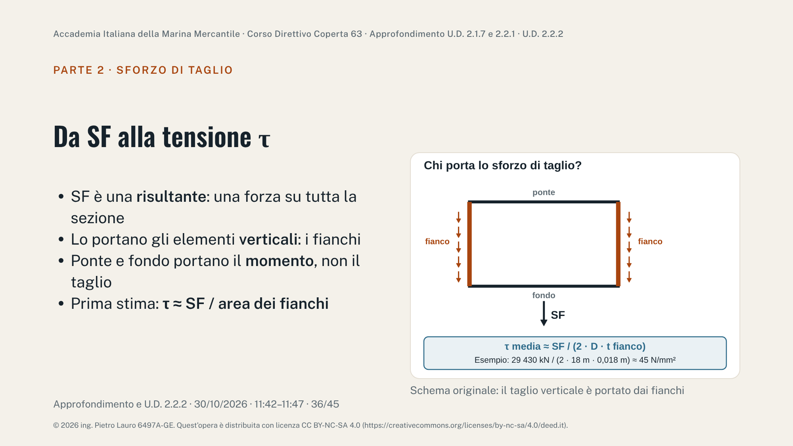
Notes:
Ripresa della U.D. 2.2.1: il loading instrument stampa SF in tonnellate o kN, ma la struttura 'sente' una tensione tangenziale τ in N/mm². Come in una trave a doppio T, dove le ali (ponte e fondo) portano il momento e l'anima porta il taglio, nella trave-scafo il taglio verticale è portato soprattutto dagli elementi verticali: fianchi, paratie longitudinali dove esistono, e in parte le lamiere inclinate delle cisterne. Prima stima: tensione media τ ≈ SF divisa per l'area di taglio dei due fianchi, 2 · D · t. Esempio della sezione a cassone usata da qui in avanti: B = 32 m, D = 18 m, fianco equivalente 18 mm; SF = 3 000 t ≈ 29 430 kN; area dei due fianchi 0,648 m²; τ media ≈ 45 400 kN/m² ≈ 45 N/mm². La sezione è semplificata: gli spessori sono 'equivalenti', cioè comprendono il contributo dei rinforzi longitudinali, e il doppio fondo interno è trascurato. Domanda: che cosa succede alla τ se il fianco si assottiglia? (cresce in proporzione inversa: slide 44).

Slide 38
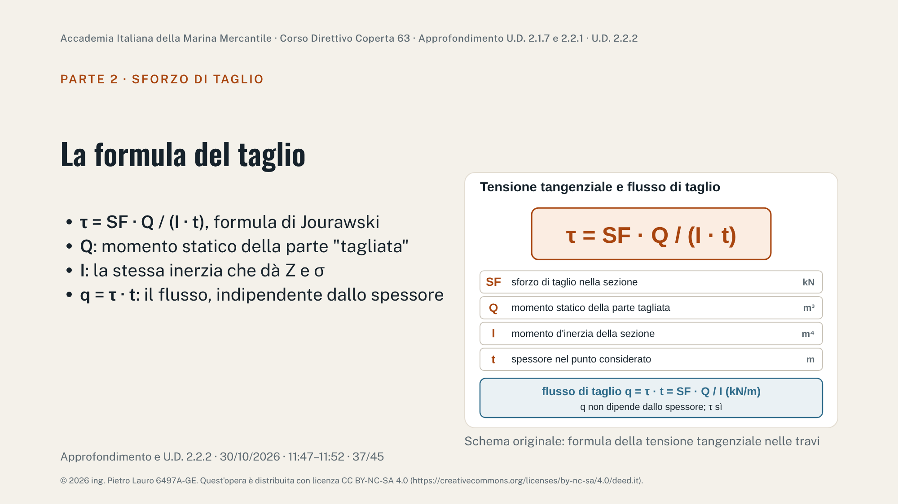
Notes:
Formula della teoria delle travi (Jourawski) per la tensione tangenziale media su uno spessore: τ = SF · Q / (I · t). SF è il taglio nella sezione (da convertire in kN: 1 t ≈ 9,81 kN). Q è il momento statico, rispetto all'asse neutro, della parte di sezione 'tagliata' a partire da un bordo libero o da un punto dove il flusso è nullo (slide 38). I è il momento d'inerzia della sezione rispetto all'asse neutro, lo stesso che nella U.D. 2.2.1 dava Z = I / distanza e σ = M/Z. t è lo spessore della lamiera nel punto. Il prodotto q = τ · t è il flusso di taglio (shear flow), in kN/m: dipende solo dalla geometria complessiva della sezione e da SF, non dallo spessore locale. Conseguenza fondamentale: a parità di flusso, dove lo spessore si riduce la tensione aumenta. Nelle sezioni chiuse a più celle (portarinfuse con cisterne) il calcolo esatto richiede di determinare il flusso in ogni cella; il principio resta lo stesso e lo eseguono i programmi di calcolo della classe e dello strumento di carico.

Slide 39
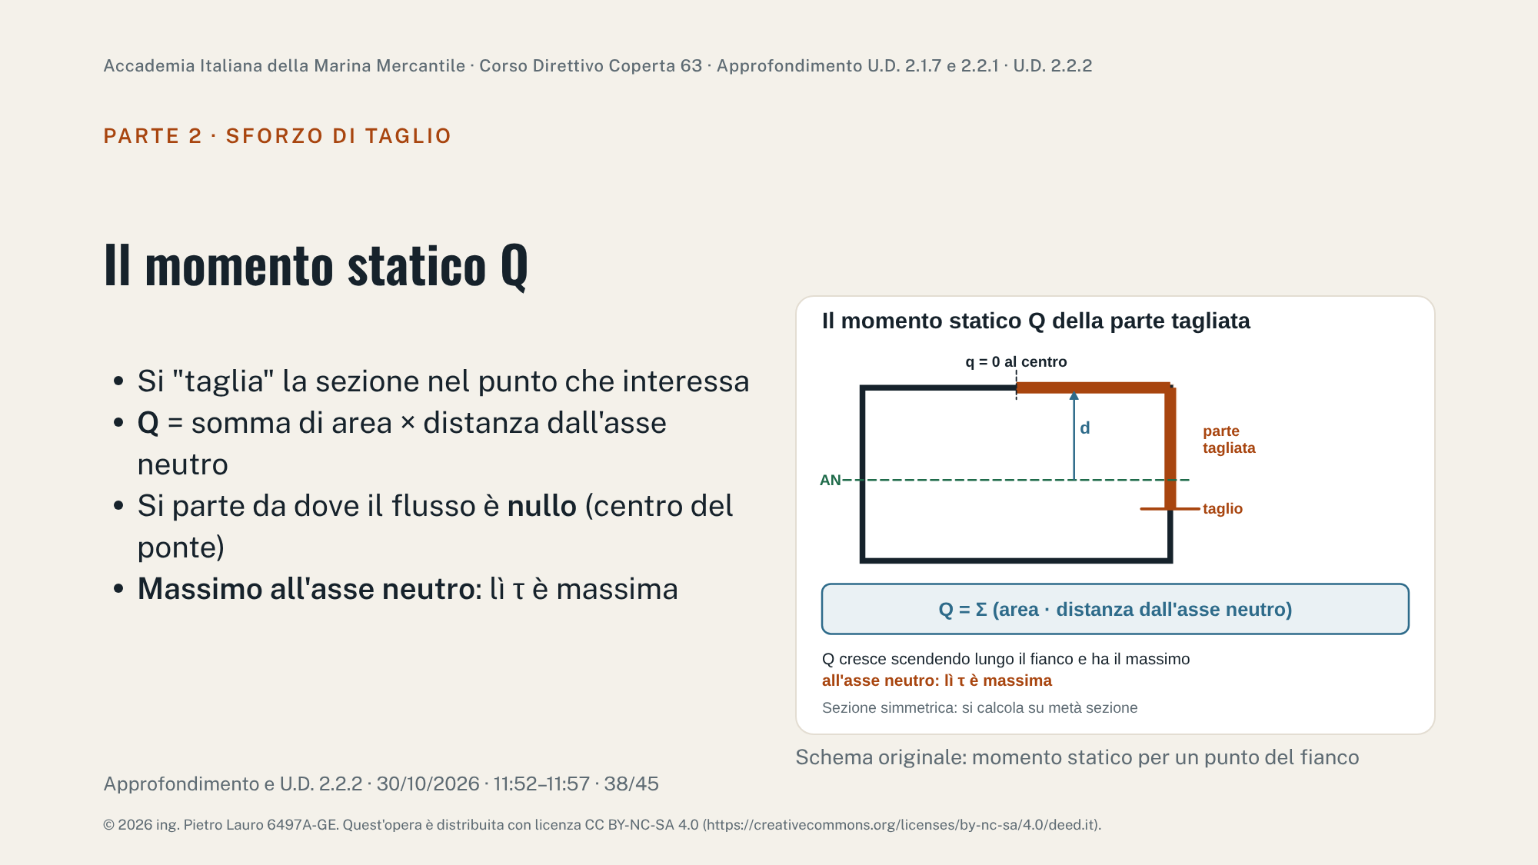
Notes:
Per calcolare τ in un punto del fianco si immagina di tagliare la sezione in quel punto e si considera la parte compresa tra il taglio e un punto dove il flusso è nullo. In una sezione simmetrica a cassone, per simmetria il flusso è nullo al centro del ponte e al centro del fondo: si lavora su metà sezione. Q è la somma dei prodotti area per distanza del baricentro dall'asse neutro (AN) di tutti i pezzi della parte tagliata: metà ponte più il tratto di fianco sopra il taglio. Scendendo lungo il fianco si aggiunge area sopra l'asse neutro, quindi Q cresce; sotto l'asse neutro i pezzi aggiunti hanno distanza negativa e Q diminuisce. Il massimo è quindi all'asse neutro, ed è lì che la tensione tangenziale del fianco è massima. È l'opposto della tensione normale σ, che all'asse neutro è nulla ed è massima al ponte e al fondo. Lo si vedrà con i numeri nelle slide 40 e 41.

Slide 40
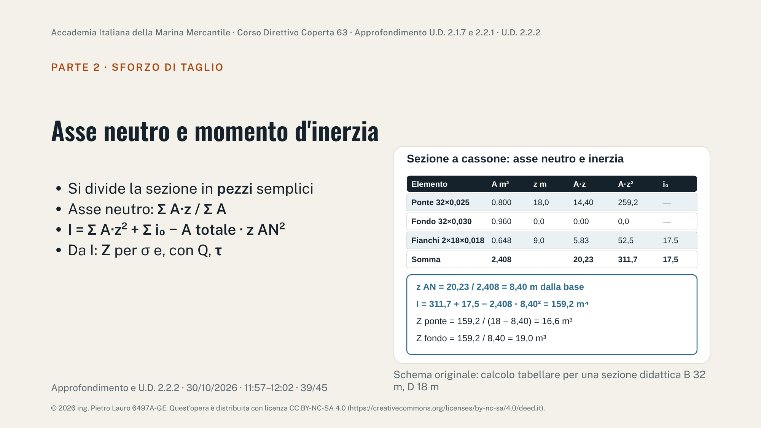
Notes:
Calcolo tabellare, lo stesso che fa il cantiere su sezioni reali con decine di pezzi. Sezione didattica a cassone: B = 32 m, D = 18 m; spessori equivalenti (lamiere più rinforzi longitudinali 'spalmati'): ponte 25 mm, fondo 30 mm, fianchi 18 mm; doppio fondo interno e cisterne trascurati. Area: 0,800 + 0,960 + 0,648 = 2,408 m². Asse neutro dalla base: (0,800·18 + 0,648·9) / 2,408 = 20,23 / 2,408 = 8,40 m: più vicino al fondo, che è più pesante. Momento d'inerzia rispetto alla base: Σ A·z² = 259,2 + 52,5 = 311,7, più il momento proprio dei fianchi i₀ = 2 · 0,018 · 18³ / 12 = 17,5 m⁴ (ponte e fondo, sottili e orizzontali, hanno i₀ trascurabile). Trasporto all'asse neutro (teorema di Steiner): I = 329,2 − 2,408 · 8,40² ≈ 159,2 m⁴. Moduli: Z ponte = 16,6 m³; Z fondo = 19,0 m³. Verifica con la U.D. 2.2.1: con BM = 200 000 t·m (1 962 000 kN·m), σ ponte = 1 962 000 / 16,6 ≈ 118 000 kN/m² = 118 N/mm² e σ fondo ≈ 104 N/mm², entro 175 N/mm² (k = 1). I numeri sono didattici, ma dell'ordine di grandezza di una Panamax.

Slide 41
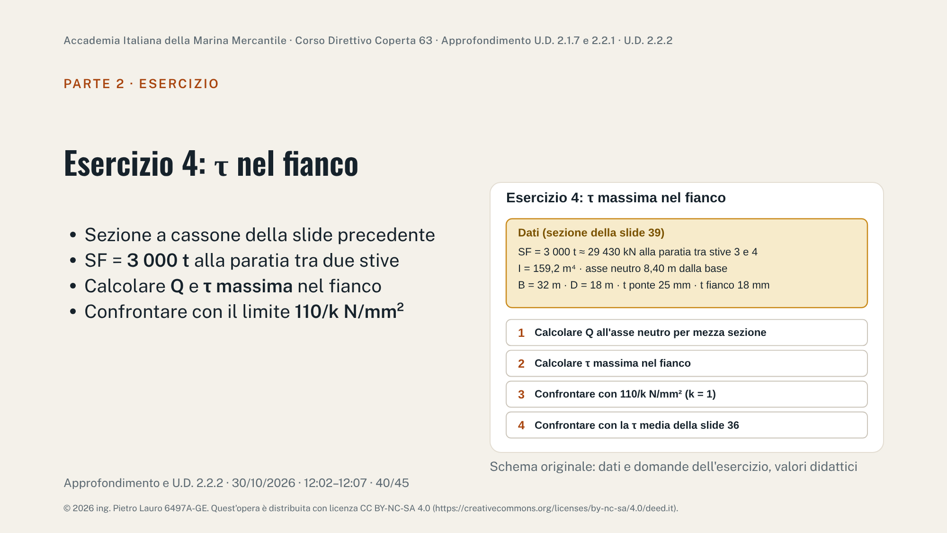
Notes:
Esercizio a coppie, 4 minuti, poi soluzione alla slide successiva. Traccia del calcolo: 1) Q all'asse neutro per mezza sezione: metà ponte 0,025 · 16 = 0,400 m² a distanza 18 − 8,40 = 9,60 m, contributo 3,84 m³; tratto di fianco sopra l'asse neutro 0,018 · 9,60 = 0,1728 m² con baricentro a 4,80 m, contributo 0,829 m³; Q ≈ 4,67 m³. 2) τ = SF · Q / (I · t) = 29 430 · 4,67 / (159,2 · 0,018) ≈ 47 900 kN/m² ≈ 48 N/mm². Attenzione: si usa lo spessore di un solo fianco perché si è considerata mezza sezione (equivalente a Q totale su 2t). 3) 48 contro 110 N/mm²: margine ampio in acqua calma; il limite di regola riguarda il taglio totale (acqua calma più onda), quindi il margine reale è minore. 4) τ media 45 N/mm², τ massima 48: il fianco porta il taglio in modo quasi uniforme, come l'anima di un doppio T. Errori tipici: dimenticare la conversione t → kN; usare lo spessore del ponte; usare Q della sezione intera con un solo spessore.

Slide 42
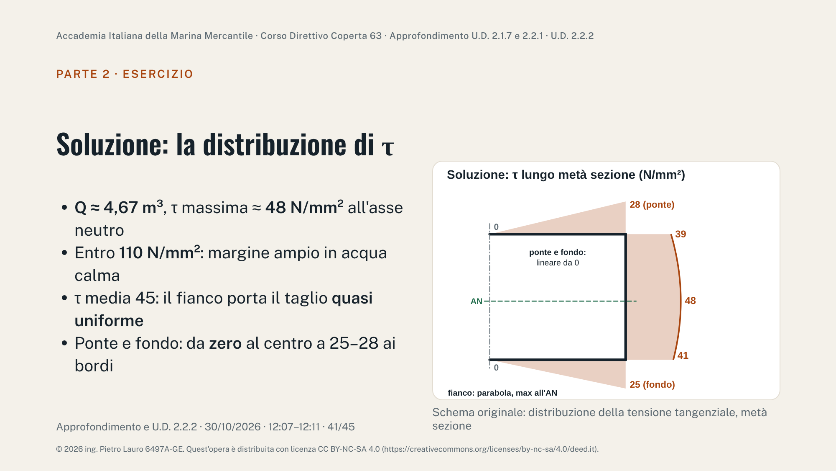
Notes:
Soluzione e lettura del diagramma. Nel ponte il flusso parte da zero al centro e cresce linearmente fino al bordo: q = 29 430 · (0,025 · 16 · 9,60) / 159,2 ≈ 710 kN/m, cioè τ ≈ 28 N/mm² nel ponte (spessore 25 mm). Lo stesso flusso, all'attacco con il fianco più sottile (18 mm), dà τ ≈ 39 N/mm²: il flusso è continuo, la tensione salta perché cambia lo spessore. Lungo il fianco τ cresce con andamento parabolico fino al massimo all'asse neutro (48 N/mm²), poi diminuisce fino a circa 41 N/mm² all'attacco con il fondo; nel fondo (30 mm) scende linearmente da circa 25 N/mm² al bordo a zero al centro. Controllo: il flusso all'asse neutro calcolato da sopra e da sotto deve coincidere (≈ 863 kN/m), ed è un buon controllo degli errori. Messaggio: τ massima dove σ è nulla e viceversa; il fianco a metà altezza è la zona del taglio, ponte e fondo quella della flessione. Il valore 110/k N/mm² è il limite IACS UR S11 Rev.10 (2020) per il taglio totale.

Slide 43
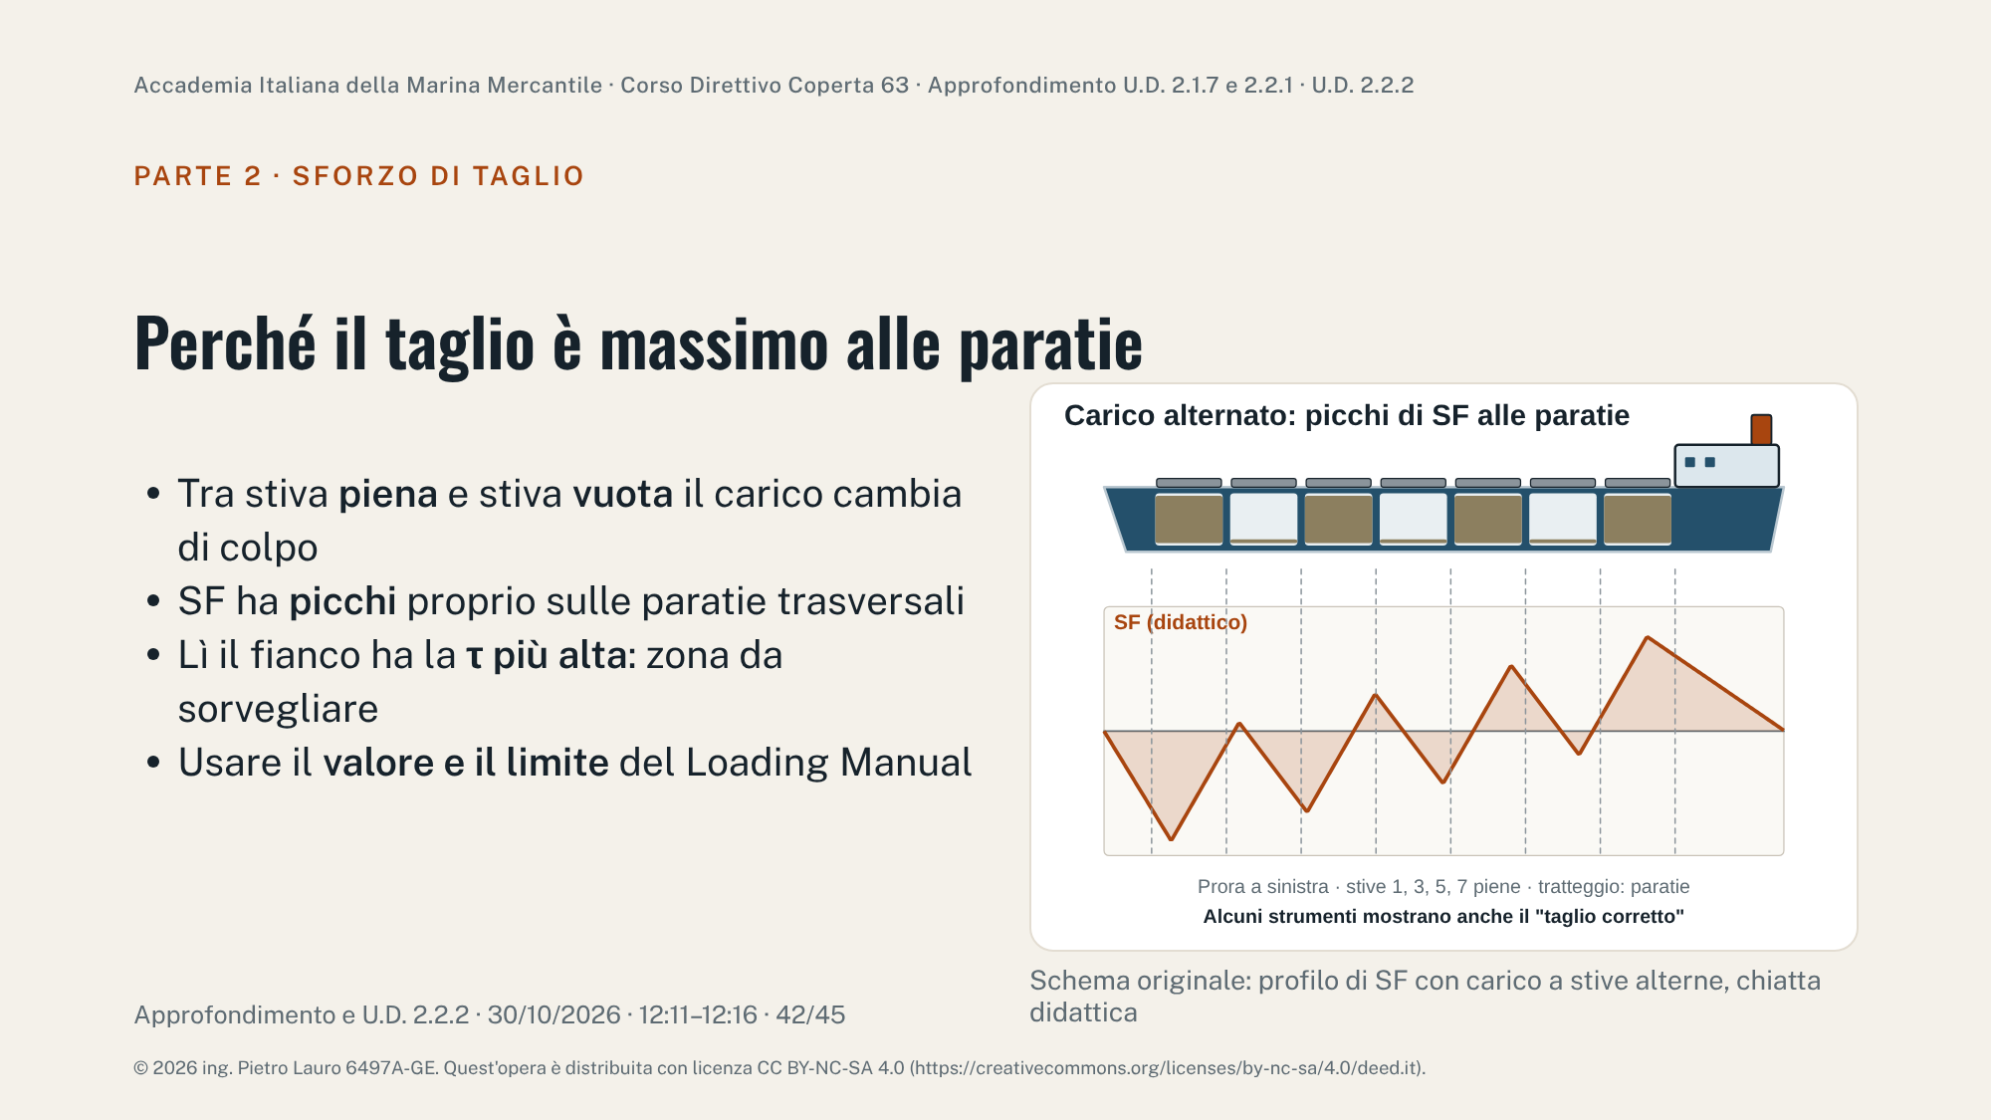
Notes:
Collegamento tra la teoria e i punti di lettura della U.D. 2.2.1. Con carico a stive alterne (tipico dei carichi pesanti come il minerale), il carico netto cambia segno da una stiva all'altra: la curva di SF ha picchi in corrispondenza delle paratie trasversali, che sono infatti i punti di lettura (read-out points) dello strumento di carico. Il grafico è calcolato con il modello della chiatta (spinta uniforme), quindi è solo qualitativo. Nelle portarinfuse una parte del carico della stiva passa attraverso il doppio fondo direttamente alle paratie trasversali e agli zoccoli, invece che al fasciame del fianco: per questo alcuni Loading Manual e strumenti di carico riportano un taglio 'corretto' (shear force correction) da confrontare con il proprio limite. La regola operativa non cambia: si confronta il valore indicato dallo strumento approvato con il limite dello stesso documento, senza mescolare valori corretti e non corretti. Il fianco vicino alle paratie, nella fascia dell'asse neutro, è quindi la zona del taglio massimo: proprio la zona di ossature, braccioli e corsi di bagnasciuga che l'ESP misura.

Slide 44
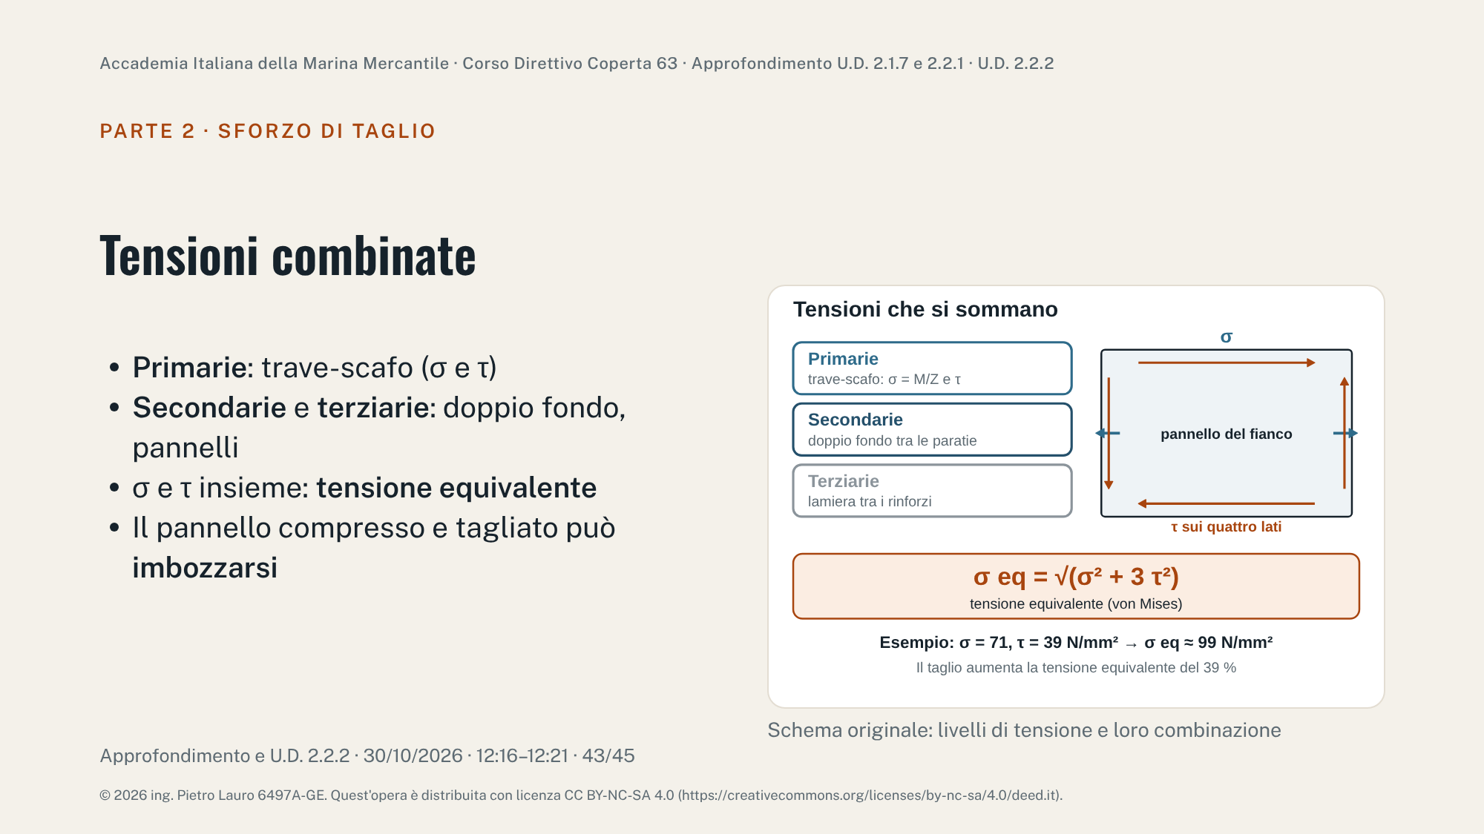
Notes:
Le tensioni nella struttura si classificano in tre livelli. Primarie: della trave-scafo, cioè σ = M/Z e τ = SF·Q/(I·t). Secondarie: della trave doppio fondo o di un pannello rinforzato tra paratie e fianchi, caricato dalla pressione del carico o dell'acqua (per questo esistono le curve di massa per stiva: U.D. 2.2.1). Terziarie: della singola lamiera tra due rinforzi. In alcuni punti si sommano: il fondo di una stiva piena a centro nave in insellamento subisce la tensione primaria di flessione e quella secondaria del doppio fondo caricato. In un pannello del fianco agiscono insieme σ e τ: per confrontarle con lo snervamento si usa la tensione equivalente di von Mises, σ eq = √(σ² + 3τ²). Esempio con la sezione didattica, in una sezione dove SF è massimo e il momento vale il 60 % del massimo (120 000 t·m): σ alla cinta ≈ 71 N/mm², τ alla sommità del fianco ≈ 39 N/mm², σ eq ≈ 99 N/mm², cioè il 39 % in più della sola σ. Un pannello sottile compresso e tagliato può anche perdere stabilità (buckling) ben prima dello snervamento: vedi slide 44.

Slide 45
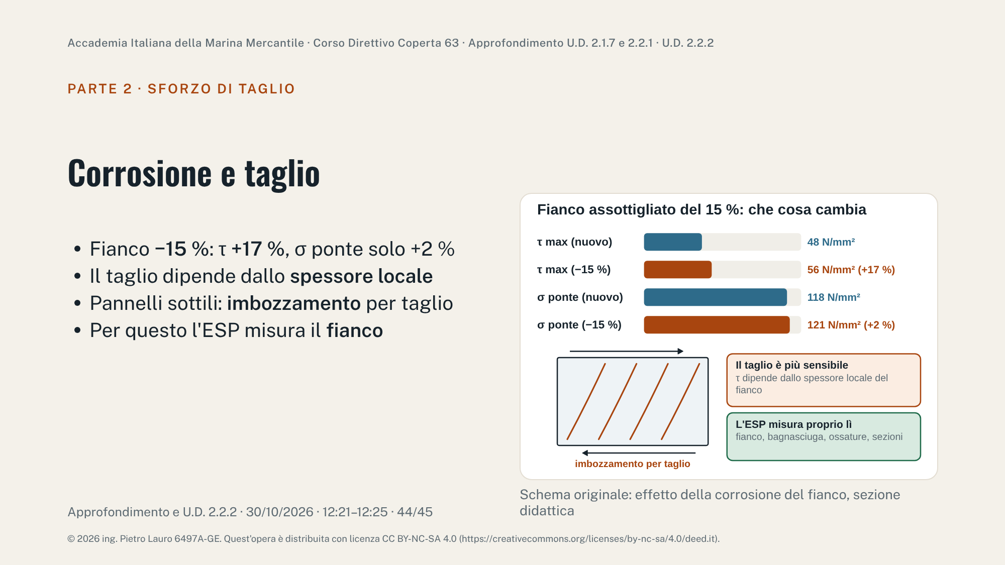
Notes:
Sintesi tra i tre temi della giornata. Si ripete il calcolo della sezione didattica con il fianco assottigliato del 15 % (da 18,0 a 15,3 mm), lasciando invariati ponte e fondo. Risultati: I scende da 159,2 a 156,5 m⁴ e l'asse neutro si sposta di poco; σ al ponte passa da 118 a 121 N/mm² (+2 %), perché il fianco contribuisce poco al momento d'inerzia; τ massima passa da 48 a 56 N/mm² (+17 %), perché il flusso resta quasi lo stesso ma si divide per uno spessore minore (τ = q/t). La corrosione del fianco riduce quindi soprattutto la resistenza al taglio, e lo fa proprio vicino alle paratie dove SF ha i picchi. Inoltre un pannello di fianco più sottile perde rigidezza: sotto taglio si può imbozzare con pieghe diagonali (shear buckling) prima di raggiungere lo snervamento. Ecco perché l'ESP chiede close-up e spessimetria di ossature, corsi di bagnasciuga e sezioni trasversali, e perché le regole di rinnovo delle ossature di stiva (UR S31) esistono come requisito specifico. Domanda finale: in quale stiva e in quale zona del fianco ispezionereste per primi dopo uno scarico con benne? (stiva prodiera, terzo inferiore delle ossature vicino alle paratie).

Slide 46
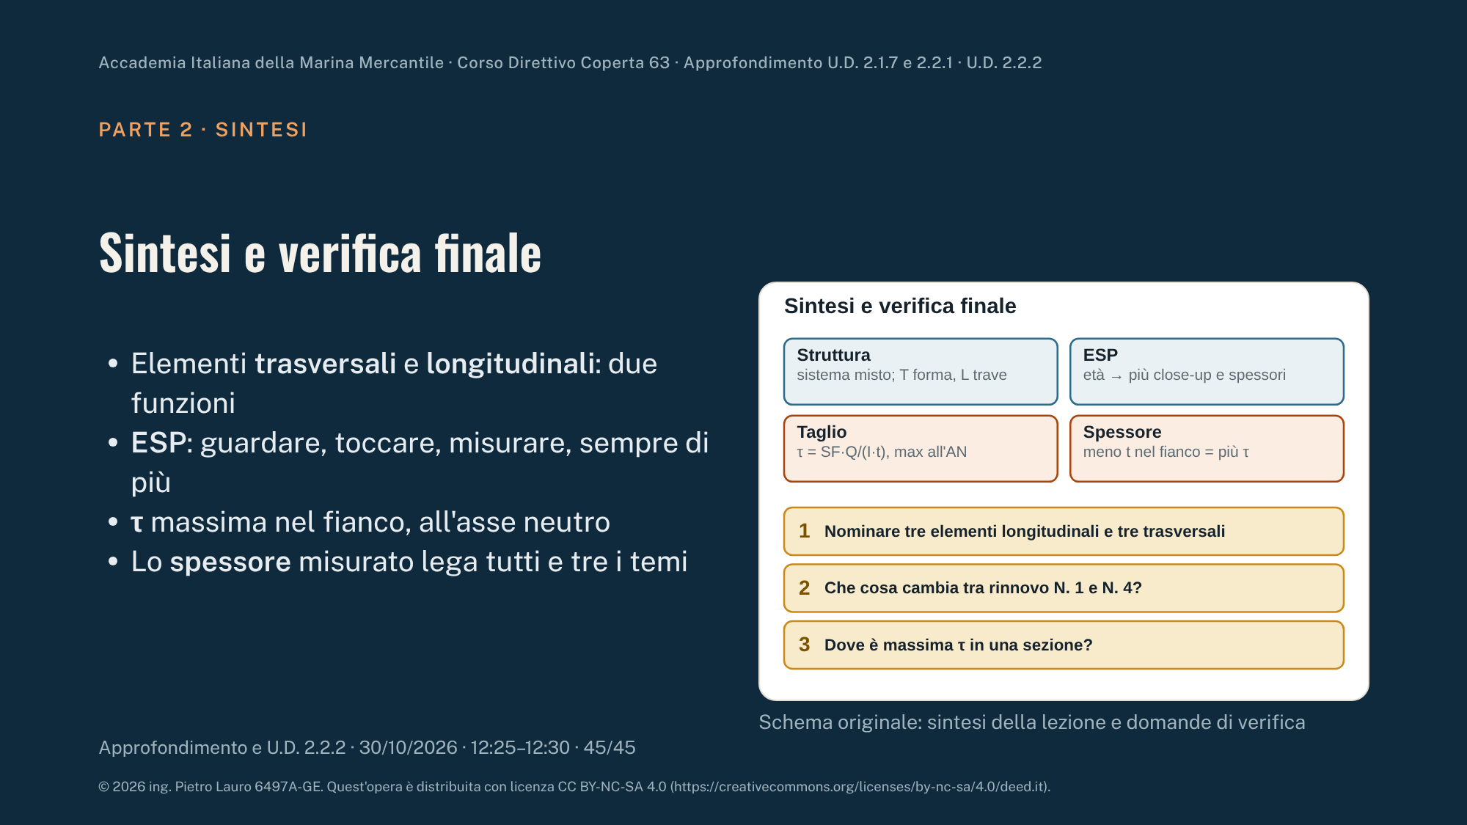
Notes:
Chiusura con i quattro messaggi e tre domande di verifica in stile esame (D.D. 76/2025). Risposte: 1) longitudinali: fondo, paramezzali, fianco, ponte, mastre continue, lamiere delle cisterne; trasversali: madieri, ossature, anelli, bagli, paratie trasversali. 2) Tra le visite di rinnovo N. 1 e N. 4 la close-up passa dal 25 % delle ossature della stiva prodiera a tutte le ossature di tutte le stive, da alcuni anelli rappresentativi a tutti gli anelli, e la spessimetria da zone sospette a tre o più sezioni trasversali, fondo e bagnasciuga su tutta la lunghezza. 3) Nel fianco, all'asse neutro, vicino alle paratie dove SF ha i picchi. Ricordare i materiali: glossario allegato con sigle e termini. Fanno fede il testo vigente del 2011 ESP Code, il programma di visita della nave, il Loading Manual approvato e i piani della nave; i numeri degli esempi sono didattici.

Slide 47
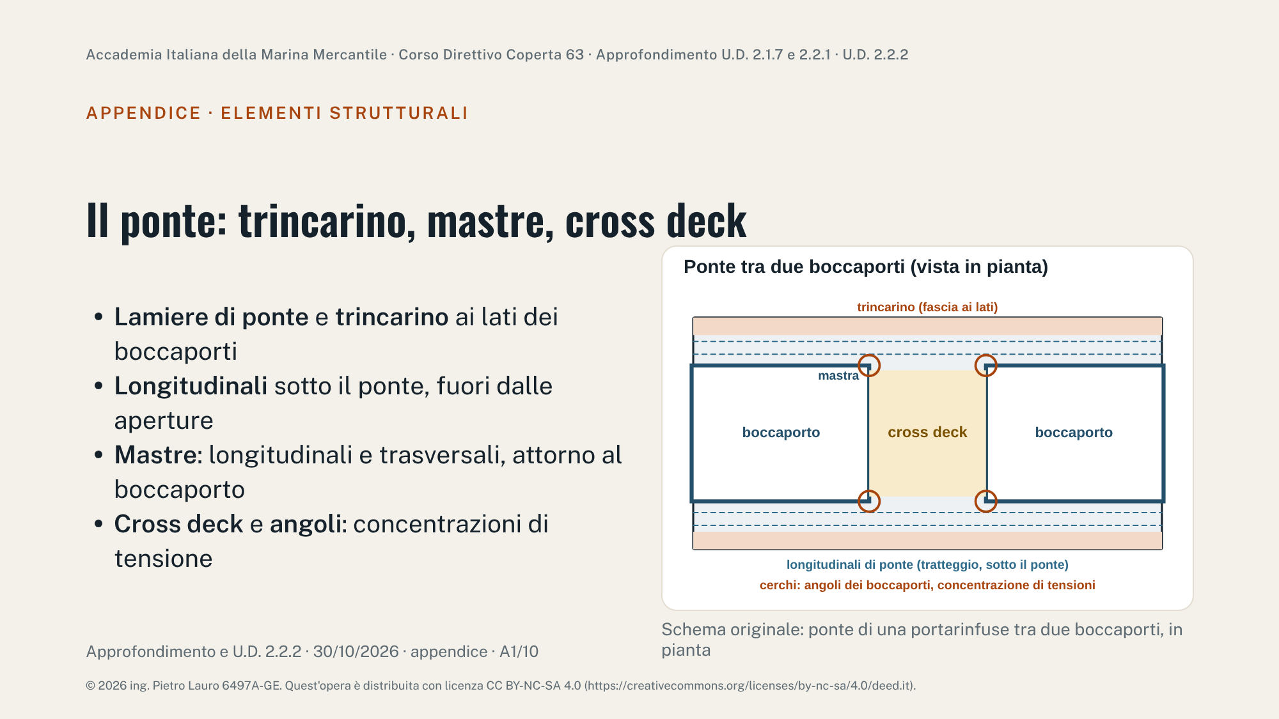
Notes:
Appendice (non a tempo), materiale di approfondimento della prima parte, da usare per consultazione o per rispondere a domande. Nella portarinfuse il ponte di resistenza è ridotto a due strisce laterali, perché i boccaporti occupano gran parte della larghezza. Solo il ponte fuori dalle aperture (con trincarino e longitudinali) e le mastre longitudinali continue contribuiscono alla trave-scafo. Il cross deck, la striscia tra due boccaporti, lavora soprattutto in senso trasversale: tiene uniti i due fianchi, è compresso quando il mare spinge i fianchi verso l'interno e ospita spesso bagli rinforzati sottostanti. Gli angoli dei boccaporti sono il punto di massima concentrazione di tensione del ponte: si progettano con raggi ampi e lamiere inspessite (insert plates) e sono una zona tipica di cricche. Mastre e coperchi sono anche barriera all'acqua: SOLAS XII e IACS UR S21 ne fissano la robustezza. Mostrare dove si trova l'angolo del boccaporto più vicino all'aula su una foto o un disegno di nave reale.

Slide 48
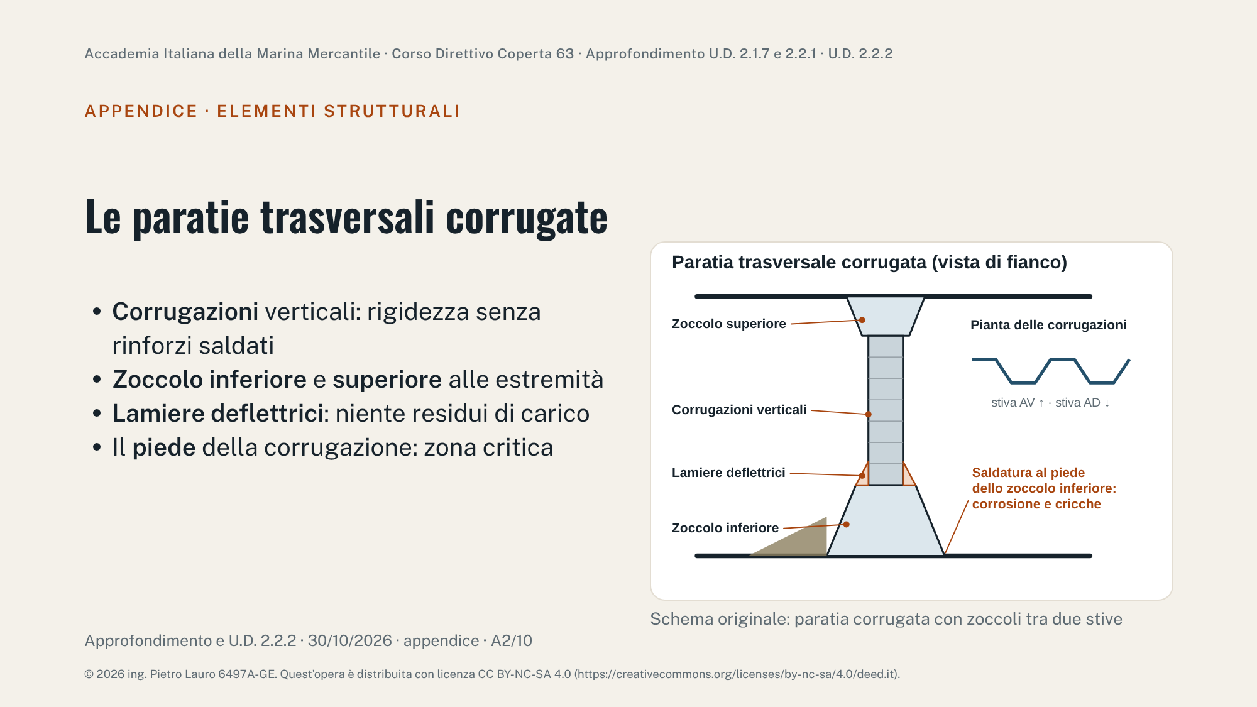
Notes:
Appendice (non a tempo), materiale di approfondimento della prima parte, da usare per consultazione o per rispondere a domande. Le paratie trasversali tra le stive sono di solito corrugate: le pieghe verticali danno rigidezza senza rinforzi saldati, la stiva si pulisce meglio e il carico non ristagna. In basso la paratia poggia su uno zoccolo inferiore (lower stool), in alto su uno zoccolo superiore (upper stool) sotto il cross deck. Le lamiere deflettrici (shedder plates) chiudono gli angoli in testa allo zoccolo e impediscono l'accumulo di carico; le lamiere di raccordo (gusset plates) collegano corrugazioni e zoccolo. La paratia porta la pressione del carico e, in caso di allagamento di una stiva, la pressione dell'acqua: IACS UR S18 la verifica con stiva allagata e SOLAS XII (Ripasso) richiede che le navi esistenti più vulnerabili verifichino la paratia tra le stive 1 e 2. Zona critica: il piede delle corrugazioni sullo zoccolo inferiore, per corrosione da residui umidi e per concentrazione di tensioni. È uno dei punti esaminati in close-up survey ESP a ogni visita di rinnovo.

Slide 49
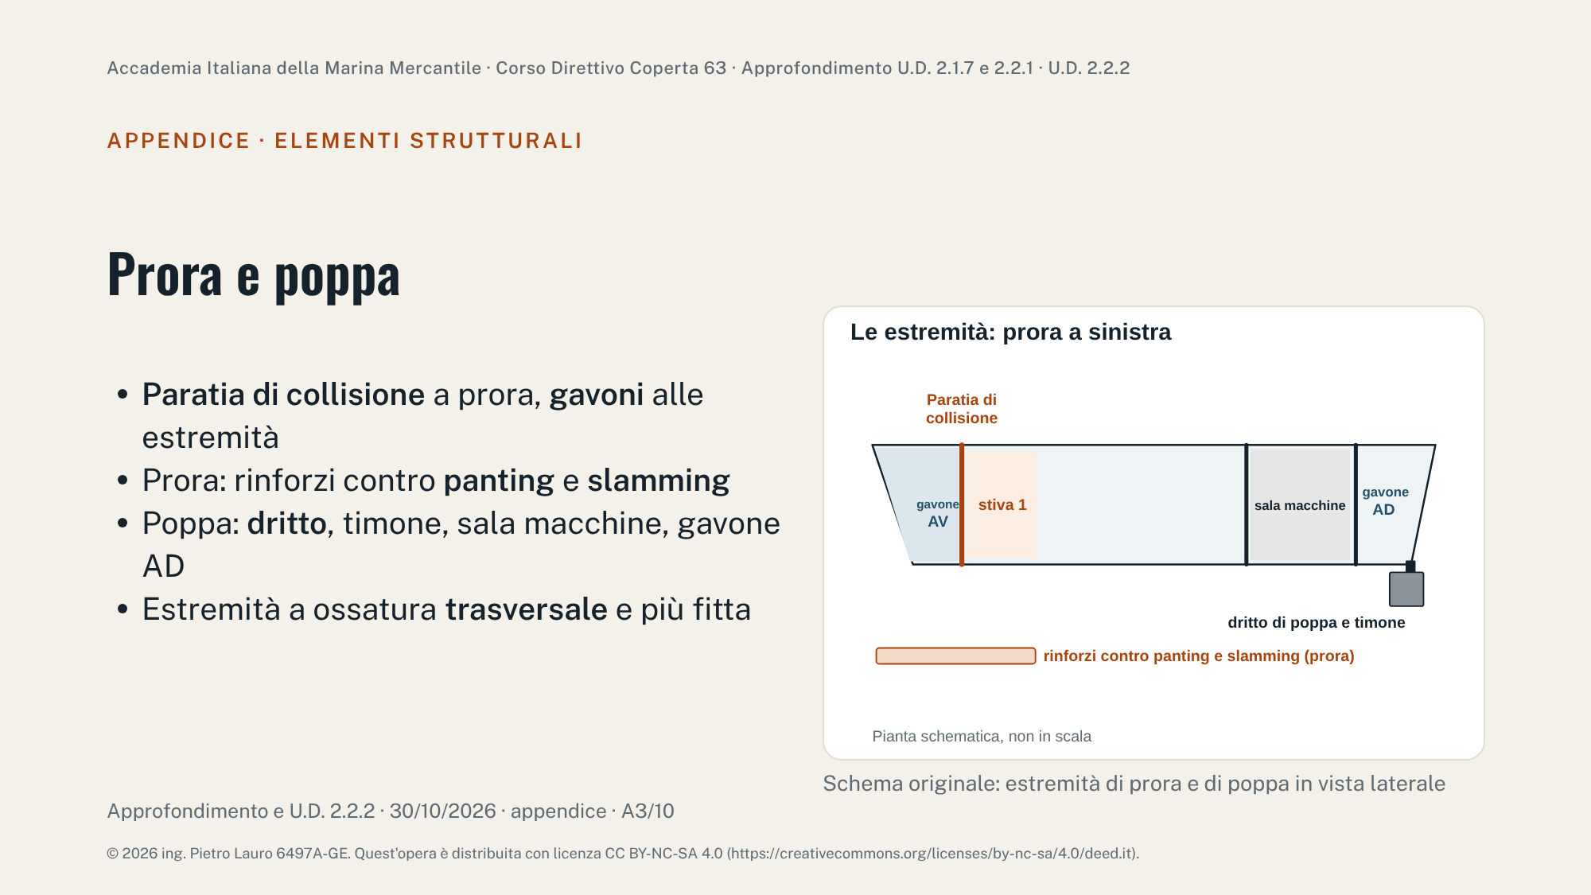
Notes:
Appendice (non a tempo), materiale di approfondimento della prima parte, da usare per consultazione o per rispondere a domande. Le estremità non contribuiscono molto alla robustezza longitudinale (il momento flettente vi è piccolo) ma sono molto sollecitate localmente. A prora: dritto di prora e bulbo, gavone di prora (fore peak, spesso cisterna di zavorra), paratia di collisione, la prima paratia stagna, che deve restare integra in caso di urto. Rinforzi contro il panting (pressioni pulsanti sul fasciame prodiero quando la prora entra ed esce dall'onda) e contro lo slamming (colpi del fondo prodiero sull'acqua, soprattutto in zavorra con poco pescaggio a prora). A poppa: dritto di poppa (sternframe), asse del timone, gavone di poppa, sala macchine. Collegamento con la stiva n. 1: è la più esposta al mare (caso Derbyshire, U.D. 2.1.7); SOLAS XII/12 e XII/13 richiedono allarmi di ingresso d'acqua e mezzi di esaurimento negli spazi prodieri (Ripasso). Nei rapporti si indica sempre 'a proravia' o 'a poppavia' di un'ossatura o di una paratia.

Slide 50
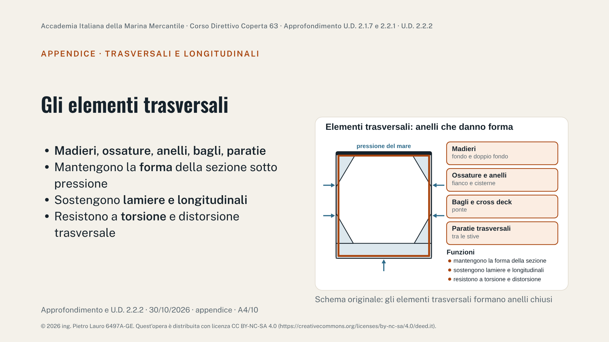
Notes:
Appendice (non a tempo), materiale di approfondimento della prima parte, da usare per consultazione o per rispondere a domande. Si ricompone la struttura per funzione. Elementi trasversali: madieri, ossature di stiva, anelli rinforzati delle cisterne, bagli e cross deck, paratie trasversali. Insieme formano anelli chiusi che mantengono la forma della sezione contro la pressione esterna del mare e interna del carico o della zavorra, e sostengono lamiere e longitudinali (gerarchia della slide 6). Resistono alla distorsione trasversale (racking, quando la nave rolla e la sezione tende a deformarsi a parallelogramma) e, con le paratie, alla torsione (U.D. 2.2.1, slide 18). Non contribuiscono al momento d'inerzia della trave-scafo, perché sono orientati trasversalmente: un madiere più spesso non riduce la tensione nel ponte. Le paratie trasversali sono anche gli appoggi della trave doppio fondo: vicino alle paratie si concentrano gli sforzi di taglio locali e globali (seconda parte).

Slide 51

Notes:
Appendice (non a tempo), materiale di approfondimento della prima parte, da usare per consultazione o per rispondere a domande. Elementi longitudinali: fasciame del fondo, cielo del doppio fondo, paramezzali, longitudinali, corsi del fianco, lamiere delle cisterne alte e a tramoggia, ponte fuori dai boccaporti, mastre longitudinali continue. Sono loro a formare la trave-scafo della U.D. 2.2.1: entrano nel calcolo del momento d'inerzia I e del modulo di resistenza Z della sezione maestra, quindi decidono σ = M/Z e, come vedremo, τ = SF·Q/(I·t). Per contare devono essere continui nella zona centrale della nave (circa 0,4 L a centro nave, dove le regole verificano il modulo di resistenza): un elemento che si interrompe non porta flessione. Il contributo cresce con il quadrato della distanza dall'asse neutro: per questo ponte e fondo sono i più importanti per il momento, mentre il fianco, verticale, porta la maggior parte del taglio. Anticipazione per la seconda parte: se il ponte si assottiglia aumenta σ, se il fianco si assottiglia aumenta τ.

Slide 52

Notes:
Appendice (non a tempo), materiale di approfondimento della prima parte, da usare per consultazione o per rispondere a domande. Le tensioni di flessione corrono nel ponte come un flusso; un'apertura le costringe a deviare e le addensa agli angoli. Fattori di concentrazione di 2–3 volte la tensione nominale sono normali agli angoli delle aperture; per questo gli angoli dei boccaporti hanno raggi ampi o forme ellittiche e lamiere inspessite. Lo stesso vale alla fine di un elemento longitudinale (mastra, paramezzale, longitudinale interrotto): la rigidezza cambia di colpo e la tensione si concentra; si rimedia rastremando gradualmente l'elemento con braccioli. I punti duri (hard spots) sono attacchi rigidi su lamiere flessibili, come un bracciolo che termina a metà di un pannello. Conseguenza operativa: niente saldature provvisorie, golfari o attacchi improvvisati su ponte, cinta, mastre e angoli dei boccaporti senza approvazione della società di classifica. Queste zone corrispondono alle 'critical structural areas' dell'ESP, che vedremo nella seconda parte.

Slide 53

Notes:
Appendice (non a tempo), materiale di approfondimento della prima parte, da usare per consultazione o per rispondere a domande. Gli acciai da scafo sono di resistenza normale (snervamento minimo 235 N/mm², gradi A, B, D, E) o ad alta resistenza (AH/DH/EH/FH 32, 36, 40, con snervamento minimo 315, 355 e 390 N/mm²). La lettera indica la tenacità, cioè la resistenza alla frattura fragile alle basse temperature (prova di resilienza a temperature via via più basse da A a E e F); si usano gradi più tenaci per cinta, trincarino, ginocchio e lamiere spesse. Il fattore del materiale k (1,00; 0,78; 0,72; 0,68; IACS UR S4 Rev.4, 2017, per le navi non CSR; per l'acciaio 390 vale 0,66 se si esegue una verifica a fatica) entra nelle formule di regola: la tensione ammessa per flessione longitudinale in mare è 175/k N/mm² (IACS UR S11 Rev.10, 2020), quella di taglio 110/k N/mm². Effetto pratico: con acciaio ad alta resistenza lo scafo è più leggero, ma lamiere più sottili hanno meno spessore da perdere per corrosione, e la rigidezza (modulo elastico) è la stessa dell'acciaio normale, quindi l'instabilità (buckling) diventa più critica. Il grado di ogni corso è indicato sul disegno della sezione maestra.

Slide 54

Notes:
Appendice (non a tempo), materiale di approfondimento della prima parte, da usare per consultazione o per rispondere a domande. Esercizio individuale, tre minuti, correzione a voce. Soluzione: 1 paramezzale centrale (centre girder), L. 2 madiere (floor), visto in sezione come la parete del doppio fondo sullo sfondo, T. 3 cielo del doppio fondo (inner bottom / tank top), L. 4 ossatura di stiva (hold frame), T. 5 lamiera inclinata della cisterna alta (sloping plate of topside tank), L. 6 mastra longitudinale del boccaporto (hatch side coaming), L se continua. 7 lamiera inclinata della cisterna a tramoggia (hopper sloping plate), L; il bracciolo inferiore dell'ossatura, che si attacca qui, è invece T. 8 trincarino (deck stringer plate), L. Errori frequenti: confondere madiere e paramezzale; considerare 'longitudinale' la mastra anche dove è interrotta; dimenticare che una lamiera può essere longitudinale anche se è inclinata. Chiedere quale degli otto elementi contribuisce di più al modulo di resistenza al ponte (8 e le lamiere di ponte, poi 6 se continua).

Slide 55

Notes:
Appendice (non a tempo), materiale di approfondimento della prima parte, da usare per consultazione o per rispondere a domande. I rapporti della società di classifica, i rapporti di spessimetria e i questionari ESP sono in inglese; a bordo e nei documenti nazionali si usano i termini italiani. Far leggere le coppie a voce alta. Distinzioni da curare: frame (ossatura ordinaria) e web frame (anello rinforzato, primario); girder (paramezzale, nel doppio fondo; anguilla, sotto il ponte); floor (madiere) e non 'pavimento'; tank top e inner bottom sono sinonimi per il cielo del doppio fondo; stool è lo zoccolo della paratia corrugata; hatch coaming è la mastra, hatch cover il coperchio. Nel glossario allegato i termini sono raccolti con definizione breve, insieme alle sigle ESP e ai simboli della seconda parte.

Slide 56

Notes:
Appendice (non a tempo), materiale di approfondimento della prima parte, da usare per consultazione o per rispondere a domande. La sezione maestra (midship section drawing) è il documento che traduce in numeri la terminologia della giornata: per ogni corso indica spessore e grado d'acciaio (es. 't 17,5 AH36'), per ogni rinforzo il profilo (es. bulbo o T con dimensioni), il passo delle ossature e dei longitudinali, e spesso nel cartiglio la posizione dell'asse neutro, il momento d'inerzia e i moduli di resistenza al ponte e al fondo, con le notazioni di classe. I valori della figura sono fittizi. Sulle navi CSR i piani riportano anche gli spessori netti o di rinnovo: l'ESP richiede a bordo, tra i documenti di supporto, i piani strutturali principali di stive e cisterne di zavorra con spessori di costruzione e di rinnovo. È il riferimento per leggere un rapporto di spessimetria: misurato contro rinnovo. Esercizio facoltativo: portare in aula la sezione maestra di una nave su cui si è navigato e ritrovare gli elementi.

